Slide 1

مشروع فصلي
نظام إدارة المخيمات
Camp Management System
نظام ويب متكامل لإدارة مخيمات اللجوء: التسجيل، السكن، المساعدات، وحركة الدخول والخروج
PHP 8.2
MySQL 8
Laravel 12
إعداد الطلاب
عبد الله أحمد البكور
أحمد خالد الفاضل
محمد أحمد خطيب
إشراف: المهندسة لبنى الأنيس
جامعة الشمال الخاصة
Notes:
السلام عليكم ورحمة الله وبركاته. أعضاء لجنة التحكيم الموقّرة، أساتذتي الكرام، أشكركم على وقتكم وحضوركم. نحن عبد الله البكور وأحمد الفاضل ومحمد خطيب، ونقدّم اليوم مشروعنا الفصلي بعنوان «نظام إدارة المخيمات»، بإشراف المهندسة لبنى الأنيس، وهو نظام ويب متكامل بُني بإطار عمل Laravel لإدارة العمليات اليومية داخل مخيمات اللجوء: من تسجيل اللاجئ لحظة وصوله، إلى تخصيص وحدته السكنية، وتوزيع المساعدات عليه، وتتبّع حركة دخوله وخروجه عبر البوابات. المشروع ليس واجهات فقط: خلفه قاعدة بيانات من ثمانية عشر جدولًا، وسبعة أدوار بصلاحيات دقيقة، ومساعد ذكي يجيب بالعربية، ومجموعة اختبارات آلية من 347 اختبارًا تعمل عند كل تعديل. سأعرض عليكم البنية أولًا، ثم الوظائف، ثم الميزة البرمجية الأهم وهي المساعد الذكي، ثم كيف عالجت الحالات الاستثنائية وكيف أثبتّ ذلك بالاختبار. [أداء] لا تقرأ الشريحة. انظر إلى اللجنة، وابتسم، وتنفّس قبل أن تبدأ. عرّف بنفسك وبزميليك ثم انتقل. الزمن: 45 ثانية.

Slide 2
خريطة الطريق
محاور العرض
البناء
٢
الإطار
١
التقنيات، المعمارية، وتصميم قاعدة البيانات
المشكلة، الحل المقترح، وأهداف النظام
الابتكار
٤
الوظائف
٣
المساعد الذكي ومحرّك تحليل النوايا
الوحدات الست، الصلاحيات، وجولة في الشاشات
البرهان
٦
المتانة
٥
الاختبار الآلي وضمان الجودة
التدهور الآمن ومعالجة الاستثناءات
Notes:
العرض في ستة محاور. أبدأ بالإطار: ما المشكلة في الإدارة التقليدية للمخيمات، وما الحل الذي أقترحه وأهدافه. ثم البناء: التقنيات التي اخترتها ولماذا، ومعمارية النظام بطبقاتها، وتصميم قاعدة البيانات. ثم الوظائف: الوحدات الست التي يغطيها النظام، ونظام الصلاحيات الذي يحكم من يرى ماذا، ثم جولة مصوّرة داخل الشاشات الفعلية. ثم الابتكار، وهو ما أعتبره نقطة قوة المشروع: المساعد الذكي الذي يجيب عن سؤال مكتوب بالعربية، ومحرّك تحليل النوايا الذي يقف خلفه. ثم المتانة: كيف يتصرّف النظام حين تسوء الأمور — اسم ملتبس، مخيم غير موجود، خطأ غير متوقع. وأختم بالبرهان: الاختبارات الآلية التي تثبت أن كل ما قلته يعمل فعلًا، لا أنه مجرد ادّعاء في عرض تقديمي. [أداء] هذه الشريحة تستغرق 40 ثانية. لا تشرح المحاور، فقط اذكرها ليعرف الحاضر أين هو من العرض.

Slide 3






المحور الأول · المشكلة
أين تكمن المشكلة؟
ازدواجية وتكرار
سجلات ورقية متفرّقة
شخص يستلم المساعدة مرتين، وآخر لا يستلمها
كل قسم لديه نسخته، ولا مصدر واحد للحقيقة
حركة الدخول والخروج
الطاقة الاستيعابية غير مضبوطة
سؤال «من الموجود داخل المخيم الآن؟» بلا إجابة
خيمة سعتها خمسة يسكنها ثمانية
الاستعلام يحتاج ساعات
البحث بالاسم العربي يفشل
موظف يبحث يدويًا في ملفات متفرقة
«احمد» و«أحمد» سجلّان مختلفان، فتُولد الازدواجية
Notes:
في كثير من المخيمات، تُدار البيانات حتى اليوم بالورق أو بملفات Excel متفرقة، يحتفظ كل قسم بنسخته الخاصة منها. والنتيجة مشاكل متسلسلة: أولًا: لا يوجد مصدر واحد للحقيقة. قسم التسجيل لديه قائمة، وقسم المساعدات قائمة أخرى، وقسم السكن ثالثة. فإذا انتقلت أسرة من خيمة إلى أخرى، تُحدَّث قائمة واحدة وتبقى البقية قديمة. وهنا تبدأ الازدواجية: شخص يستلم المساعدة مرتين، وآخر لا يستلمها أبدًا. ثانيًا: الطاقة الاستيعابية غير مضبوطة. لا أحد يعرف بدقة كم وحدة سكنية فارغة الآن، فيُخصَّص لخيمة سعتها خمسة أشخاصٌ ثمانية — لأن الرقم كان في ذهن موظف، لا في نظام يمنع التجاوز. ثالثًا، وهو الأخطر أمنيًا: حركة الدخول والخروج. في نظام ورقي لا يمكنك أن تجيب عن سؤال بسيط: «من هم الموجودون داخل المخيم الآن؟» — وهو سؤال أمني وإنساني في آن واحد، يُسأل عند الحوادث وعند الإحصاء وعند البحث عن مفقود. ورابعًا، وهي نقطة تخص لغتنا تحديدًا: البحث بالاسم العربي يفشل في الأنظمة التقليدية. الموظف يكتب «احمد» بألف بلا همزة، والاسم مخزَّن «أحمد» بالهمزة، فلا تظهر أي نتيجة — فيُنشئ الموظف سجلًا جديدًا لنفس الشخص. هكذا تُولد الازدواجية تقنيًا، لا بسبب إهمال الموظف. والخلاصة: المشكلة ليست نقص البيانات، بل أن البيانات موجودة ولا يمكن الوصول إليها في الوقت المناسب. [أداء] قف عند نقطة «احمد ≠ أحمد» ثانيتين — ستعود لاحقًا كإجابة. الزمن: 1.5 دقيقة.

Slide 4

المحور الأول · الحل
الحل المقترح وأهداف النظام
مصدر واحد للحقيقة
1
قاعدة بيانات علائقية مترابطة تقرأ منها كل الأقسام
منع الخطأ لا تسجيله
2
النظام يرفض تجاوز سعة الوحدة السكنية ابتداءً
فلسفة التصميم
النظام يمنع الخطأ
قبل وقوعه،
ولا يكتفي بتسجيله.
صلاحيات دقيقة
3
سبعة أدوار وظيفية، كل دور يرى ما يخصّه فقط
تتبّع كامل
4
سجل تدقيق يوثّق من فعل وماذا فعل ومتى
قواعد العمل في طبقة الخدمات،
لا في الواجهة، لأن الواجهة
يمكن تجاوزها والخدمة لا.
وصول فوري للمعلومة
5
مساعد ذكي يجيب عن السؤال المكتوب بالعربية
Notes:
الحل الذي بنيته نظام ويب مركزي واحد تعمل عليه جميع الأقسام في الوقت نفسه، وتُبنى عليه خمسة أهداف: الأول: مصدر واحد للحقيقة. قاعدة بيانات علائقية واحدة مترابطة بمفاتيح أجنبية حقيقية. فحين يُنقل لاجئ من وحدة إلى أخرى، يراه قسم المساعدات وقسم الأمن في اللحظة نفسها. الثاني: منع الخطأ لا تسجيله — وهذه نقطة تصميمية أودّ التوقف عندها. عند نقل لاجئ إلى وحدة، يحسب النظام الإشغال الحالي ويقارنه بالسعة، فإن كانت ممتلئة يرفض العملية ويعرض السبب. لا يسجّل التجاوز ثم ينبّه لاحقًا — يمنعه ابتداءً. والقاعدة في طبقة الخدمات لا في الواجهة، لأن الواجهة يمكن تجاوزها والخدمة لا. وهذا هو معنى العبارة على يسار الشريحة. الثالث: صلاحيات دقيقة حسب الدور — سبعة أدوار، وسأخصّص لها شريحة كاملة. الرابع: سجل تدقيق كامل. كل عملية حسّاسة تُكتب في سجل يحفظ من فعل وماذا فعل ومتى وعلى أي سجل. فالمساءلة ممكنة، وهذا مطلب أساسي في أي نظام يتعامل مع بيانات بشر. والخامس: أن يصل المستخدم إلى المعلومة بسؤال مباشر بالعربية دون أن يتعلّم أين تقع كل شاشة. الزمن: 1.5 دقيقة.

Slide 5

المحور الثاني · البناء
التقنيات وبيئة التطوير
18
347
Laravel 12 · PHP 8.2
إطار العمل
جدولًا مترابطًا
اختبارًا آليًا
MySQL 8 · Eloquent ORM
قاعدة البيانات
15,000
17
الواجهة
Blade · RTL · no build step
سطر برمجي
نية للمساعد
XAMPP · Apache + MySQL + PHP
بيئة التطوير
تكامل مستمر
الاختبارات تعمل آليًا على ⁦GitHub Actions⁩ عند كل رفع
Git · GitHub · GitHub Actions
إدارة الأكواد
Notes:
أنتقل إلى البنية التقنية، وسأشرح لماذا اخترت كل تقنية لا ما هي فقط. إطار العمل: Laravel 12 على PHP 8.2. اخترته لثلاثة أسباب عملية: نظام الترحيلات الذي يجعل بنية قاعدة البيانات جزءًا من الكود ويمكن إعادة بناؤها بأمر واحد؛ وطبقة Eloquent التي تستخدم الاستعلامات المُعدّة افتراضيًا فتغلق باب حقن SQL؛ ونظام الطبقات الذي سمح لي بفصل منطق العمل في اثنتي عشرة خدمة مستقلة عن المتحكّمات. قاعدة البيانات: MySQL 8 بثمانية عشر جدولًا مترابطًا، والقيود في قاعدة البيانات نفسها: مفاتيح أجنبية، وقيود فريدة، وفهارس مركّبة. فحتى لو أخطأ الكود يومًا، قاعدة البيانات ترفض البيانات المتناقضة. الواجهة: Blade مع CSS وJavaScript عاديين، بلا أي خطوة بناء. قرار مقصود: النظام مُوجَّه لبيئات محدودة الموارد والاتصال، ووجود عملية بناء معقّدة يجعل النشر والصيانة أصعب على فريق ميداني. بيئة التطوير: XAMPP التي توفّر Apache وMySQL وPHP في حزمة واحدة، وهي الأنسب للتطوير المحلي والتشغيل التجريبي. وأضفت أيضًا ملف Docker Compose في المستودع كخيار بديل. وإدارة الأكواد: Git وGitHub — لا كمخزن للنسخ فقط، بل بمنهجية فروع ومراجعة عبر طلبات دمج، مع تكامل مستمر عبر GitHub Actions يفحص التنسيق ويشغّل الاختبارات آليًا عند كل رفع. والأرقام على اليسار: 347 اختبارًا، 18 جدولًا، 12 خدمة، نحو 13,500 سطر. الزمن: 1.5 دقيقة.

Slide 6

المحور الثاني · البناء
معمارية النظام
لماذا طبقة خدمات؟
المتصفح
1
طلب من موظف مسجَّل الدخول
المتحكّم ينسّق الطلب ولا يقرّر. القاعدة التي تمنع تجاوز سعة الوحدة تعيش في الخدمة، فتسري على كل نقطة دخول: الشاشة، والنقل الجماعي للأسرة، والاختبار.
المسارات والوسائط
2
التحقق من الجلسة ومن دور المستخدم
طلبات التحقق
3
خمسة عشر صنفًا تتحقق من صحة المدخلات
ضمانات عابرة للطبقات
المتحكّمات
4
ثلاثة وعشرون متحكّمًا تنسّق الطلب فقط
معاملة قاعدة بيانات لكل عملية مركّبة
قفل على مستوى الصف يمنع التسابق
الخدمات
5
اثنتا عشرة خدمة فيها منطق العمل والمعاملات
سجل تدقيق يُكتب داخل المعاملة
حذف ناعم في تسعة نماذج
النماذج وقاعدة البيانات
6
ثمانية عشر نموذجًا فوق ⁦MySQL⁩
Notes:
هذه معمارية النظام من الطلب حتى قاعدة البيانات، وهي معمارية طبقية كلاسيكية بإضافة واحدة مقصودة. الطلب يصل من المتصفح، فيمرّ أولًا على المسارات والوسائط: هناك يُتحقَّق أن المستخدم مسجّل الدخول وأن دوره يسمح له بهذا المسار. ثم على طلبات التحقق — خمسة عشر صنفًا مسؤولًا عن التأكد أن المدخلات صحيحة قبل أن تصل إلى أي منطق. ثم إلى المتحكّمات، وهي ثلاثة وعشرون متحكّمًا. وهنا الإضافة التي أودّ التوقف عندها: المتحكّم عندي لا يحتوي منطق عمل. مهمته أن يستقبل الطلب ويسلّمه إلى خدمة، ثم يعيد النتيجة. منطق العمل كله في اثنتي عشرة خدمة مستقلة. ولماذا؟ لأن القاعدة التي تمنع تجاوز سعة الوحدة السكنية يجب أن تسري على كل طريق يؤدي إلى النقل: شاشة النقل الفردي، ونقل الأسرة كاملة، وأي أمر مستقبلي. لو كتبتها في المتحكّم لاحتجت نسخها في كل نقطة دخول، ولاختلفت النسخ مع الوقت. في الخدمة تُكتب مرة واحدة. وتحتها النماذج وقاعدة البيانات: ثمانية عشر نموذجًا فوق MySQL. وثمة ضمانات عابرة للطبقات: كل عملية مركّبة تجري داخل معاملة قاعدة بيانات، فإما أن تكتمل كلها أو لا يُكتب منها شيء. والعمليات التي تقرأ رقمًا ثم تكتب بناءً عليه — كحساب الإشغال — تأخذ قفلًا على مستوى الصف حتى لا يقرأ طلبان الرقم نفسه ويكتبا فوقه. وسجل التدقيق يُكتب داخل المعاملة نفسها، فلا يبقى سجل لعملية أُلغيت. الزمن: 1.5 دقيقة.

Slide 7
المحور الثاني · البناء
تصميم قاعدة البيانات
الحركة والأمن
النواة
checkpoints · entry_exit_logs · security_reports
camps · shelters · refugees · households
كل مرور مربوط ببوابة ووقت ومن سجّله
المخيم يحوي وحدات، والوحدة تُسكن لاجئين، واللاجئ ينتمي لأسرة
الطبي والسكن
المساعدات
medical_services · medical_records · residency_transfers
organizations · aid_types · aid_distributions
كل نقل سكني يُحفظ فيبقى تاريخ الإقامة كاملًا
التوزيع إمّا لفرد أو لأسرة، ويُجمع الاثنان عند الاستعلام
الحوكمة
users · roles · audit_logs · notifications · attachments
من فعل، وماذا فعل، ومتى
ثمانية عشر جدولًا · مفاتيح أجنبية تمنع السجل اليتيم · قيود فريدة · فهارس مركّبة على أعمدة البحث المتكرر · حذف ناعم يبقي التاريخ
Notes:
قاعدة البيانات ثمانية عشر جدولًا، وقد جمعتها هنا في خمس مجموعات. النواة: المخيمات، والوحدات السكنية، واللاجئون، والأسر. والعلاقة بينها هرمية: المخيم يحوي وحدات، والوحدة تُسكن لاجئين، واللاجئ ينتمي إلى أسرة لها رمز فريد ورب أسرة. الحركة والأمن: نقاط التفتيش، وسجل الدخول والخروج، والتقارير الأمنية. وكل حركة مربوطة ببوابة محددة ووقت بالدقيقة ومن سجّلها. المساعدات: المنظمات المانحة، وأنواع المساعدات، وعمليات التوزيع. ولاحظوا أن التوزيع يمكن أن يكون لفرد أو لأسرة، والنظام يجمع الاثنين عند السؤال عن شخص بعينه. الطبي والسكن: الخدمات الطبية والسجلات، وجدول انتقالات الإقامة الذي يحفظ كل نقل سكني — فتاريخ سكن أي شخص محفوظ بالكامل، لا حالته الحالية فقط. والحوكمة: المستخدمون والأدوار وسجل التدقيق والإشعارات والمرفقات. وأربعة قرارات تصميمية تسري على الجداول كلها: المفاتيح الأجنبية تمنع السجل اليتيم — لا يمكن أن يوجد لاجئ في مخيم غير موجود. والقيود الفريدة تمنع تكرار رقم الوثيقة أو رمز الوحدة داخل المخيم. والفهارس المركّبة على أعمدة البحث المتكرر تُبقي الاستعلامات سريعة مع نمو البيانات. والحذف الناعم في تسعة نماذج يعني أن الأرشفة لا تمحو السجل، فتبقى الروابط التاريخية سليمة ويمكن الاسترجاع. الزمن: 1.5 دقيقة.

Slide 8





المحور الثالث · الوظائف
الوحدات الأساسية للنظام
3
2
1
توزيع المساعدات
الوحدات السكنية
سجلات اللاجئين
منظمات وأنواع، وتوزيع
للفرد أو للأسرة
خيام وكرفانات بسعة محدّدة،
ونقل بسجل كامل
تسجيل، أسر، وثائق،
وبطاقة تعريف بباركود
6
5
4
التقارير والتدقيق
السجلات الطبية
الدخول والخروج
تصدير ⁦Excel⁩ وطباعة،
وسجل تدقيق كامل
خدمات وتشخيصات
ومواعيد متابعة
بوابات ونقاط تفتيش،
وحالة تواجد لحظية
بحث عربي ذكي يخدم الوحدات كلها
توحيد الهمزات والتاء المربوطة والألف المقصورة، وحذف التشكيل، وتحويل الأرقام الهندية، وتُطبَّق على طرفَي المقارنة معًا
Notes:
وحدات النظام الست، وسأركّز على القرار الهندسي داخل كل وحدة لا على شكل الشاشة. الأولى: سجلات اللاجئين. تسجيل بيانات الشخص، وربطه بأسرة عبر رمز فريد مع تحديد صلة القرابة، وأرشفة المرفقات كصور الوثائق. والنظام يولّد لكل لاجئ بطاقة تعريف تحمل باركود بمعيار Code128 — برمجت مولّد الباركود بنفسي داخل المشروع دون مكتبة خارجية، وله ستة اختبارات. الثانية: الوحدات السكنية. لكل وحدة رمز وسعة وحالة. والنقل يمرّ عبر خدمة واحدة تتحقق من السعة وترفض التجاوز. وكل نقل يُكتب في جدول انتقالات الإقامة، فتاريخ سكن أي شخص محفوظ بالكامل. الثالثة: توزيع المساعدات. تُسجَّل المنظمات وأنواع المساعدات، ثم عمليات التوزيع لفرد أو لأسرة. والنظام يجمع الاثنين عند الاستعلام: فحين تسأل «ماذا استلم فلان؟» يحسب ما وصله شخصيًا وما وصله عبر أسرته. هذه التفصيلة هي الفرق بين رقم صحيح ورقم ناقص. الرابعة، وأخصّها بالتفصيل: حركة الدخول والخروج. عند كل مرور يُسجَّل الشخص والبوابة والنوع والوقت والسبب ومن سجّل. وتُحدَّث حالة التواجد فورًا: داخل أو خارج. فيصبح سؤال «من الموجود الآن؟» استعلامًا لحظيًا. وهنا حالة واقعية عالجتها: ماذا لو مرّ لاجئ من بوابة مخيم غير مخيمه؟ الناس تنتقل فعلًا. الحل الساذج أن يرفض النظام التسجيل — لكن الرفض لا يمنع المرور، بل يترك ثغرة في السجل. لذلك يُسجَّل المرور دائمًا، ويُنسب إلى مخيم البوابة لا مخيم الشخص، لأن الحدث وقع عند البوابة، مع علامة في سجل التدقيق تجعل هذه الحالات قابلة للبحث. ومع ذلك المرور لا يغيّر مكان الإقامة: تغيير الإقامة نقلٌ رسمي يمرّ بخدمة السكن وفحوصات السعة. الخامسة: السجلات الطبية بمواعيد متابعة تُنبَّه عند استحقاقها. والسادسة: التقارير والتدقيق، بتصدير إلى Excel وطباعة. وعنصر يخدم الوحدات كلها: البحث العربي الذكي. طبقة تطبيع توحّد الهمزات والتاء المربوطة والألف المقصورة، وتحذف التشكيل والتطويل، وتحوّل الأرقام الهندية. وتُطبَّق على طرفَي المقارنة: على ما يكتبه المستخدم وعلى ما هو مخزَّن. وبهذا «احمد» تجد «أحمد» — وتُغلق الثغرة التي ذكرتها في شريحة المشكلة. [أداء] إن ضاق الوقت اختصر الوحدات 1 و5 و6، واحتفظ بتفصيل الوحدة الرابعة. الزمن: 2.5 دقيقة.

Slide 9
المحور الثالث · الوظائف
الصلاحيات والأدوار
الإدارة
الأمن
الطبي
المساعدات
السكن
التسجيل
مدير النظام
المدير
موظف التسجيل
موظف السكن
موظف المساعدات
الموظف الطبي
ضابط الأمن
الخريطة نفسها تحكم الشاشات والمساعد الذكي معًا — نسخة واحدة في الكود، فلا يصبح المساعد بابًا خلفيًا للبيانات
Notes:
النظام فيه سبعة أدوار، وهذه خريطة من يرى ماذا. مدير النظام والمدير يريان كل المجالات. أما الأدوار المتخصصة فكل منها يرى مجاله ومجال الإدارة فقط: موظف التسجيل يرى السكان والأسر، وموظف السكن يرى الوحدات والإشغال، وموظف المساعدات يرى التوزيع، والموظف الطبي يرى السجلات الطبية، وضابط الأمن يرى الحركة والتقارير الأمنية. ولاحظوا العمود الأخير: الإدارة مفتوحة للجميع، لأنه العمود الذي يحمل المؤشرات العامة التي يحتاجها كل موظف ليعرف موقعه من العمل. لكن النقطة الهندسية الأهم هي السطر أسفل الجدول: هذه الخريطة مكتوبة مرة واحدة في الكود، في صنف واحد. ومنها تقرأ لوحة التحكم أي بطاقات تعرض، ومنها يقرأ المساعد الذكي أي أسئلة يجيب عنها. ولماذا هذا مهم؟ لأنني لو كتبت الصلاحيات مرتين — مرة للشاشات ومرة للمساعد — لاختلفت النسختان مع الوقت، ولأصبح المساعد بابًا خلفيًا: موظف طبي لا يستطيع فتح شاشة المساعدات، لكنه يسأل المساعد فيحصل على الأرقام. وقد تجنّبت ذلك بأن جعلت المصدر واحدًا. والأثر مُختبَر: هناك اختبار يتحقق أن دورًا خارج المجال يُرفض طلبه بأدب، ولا يُعطى رقمًا مختلفًا ولا ناقصًا. الزمن: 1.5 دقيقة.

Slide 10
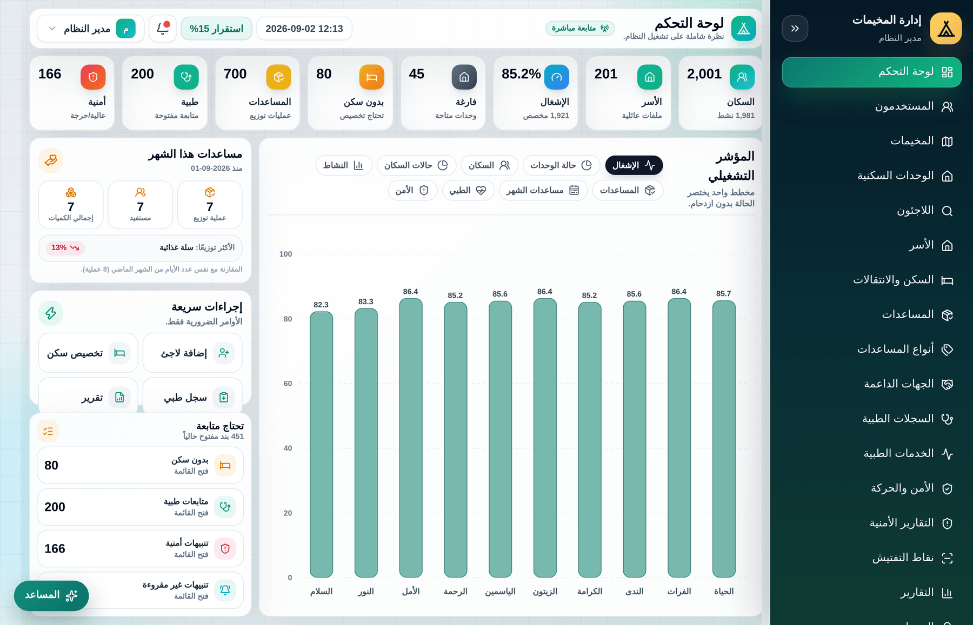
من داخل النظام · لقطة حقيقية
لوحة التحكم
أول ما يراه الموظف بعد الدخول: حالة المخيمات في شاشة واحدة.
بطاقات المؤشرات
السكان، الأسر، الإشغال، الوحدات الفارغة، بدون سكن، المساعدات، والحالات الأمنية
مخطط الإشغال
نسبة الإشغال في كل مخيم، مع تبويبات للسكان والحركة والطبي والأمن
إجراءات سريعة
أكثر ما يُستخدم يوميًا في مكان واحد: إضافة لاجئ، تخصيص سكن، سجل طبي
كل بطاقة مُفلترة بدور المستخدم: ما لا يخصّه لا يُعرض له أصلًا.
Notes:
هذه لوحة التحكم كما تظهر فعليًا، والبيانات التي ترونها من قاعدة بيانات تجريبية فيها 2001 لاجئًا و10 مخيمات. في الأعلى بطاقات المؤشرات: عدد السكان، والأسر، ونسبة الإشغال، والوحدات الفارغة، ومن هم بلا سكن، وعمليات التوزيع، والحالات الأمنية عالية الخطورة. الهدف أن يعرف الموظف حالة المخيم في ثانيتين دون فتح أي شاشة. في الوسط مخطط الإشغال لكل مخيم، وفوقه تبويبات تبدّل المؤشر المعروض: الإشغال، حالة الوحدات، السكان، حالات السكان، النشاط، المساعدات، الطبي، الأمن. وعلى اليمين إجراءات سريعة لأكثر ما يُستخدم يوميًا، وقائمة «تحتاج متابعة» التي تجمع البنود المفتوحة: من بلا سكن، والمتابعات الطبية، والتنبيهات الأمنية. والنقطة الهندسية: هذه اللوحة ليست ثابتة لكل المستخدمين. البطاقات والمخططات تُبنى من خريطة الصلاحيات نفسها التي عرضتها في الشريحة السابقة، فالموظف الطبي لا يرى أرقام المساعدات أصلًا — لا أنها تُعرض ثم تُخفى، بل لا تُحسب له. الزمن: دقيقة.

Slide 11
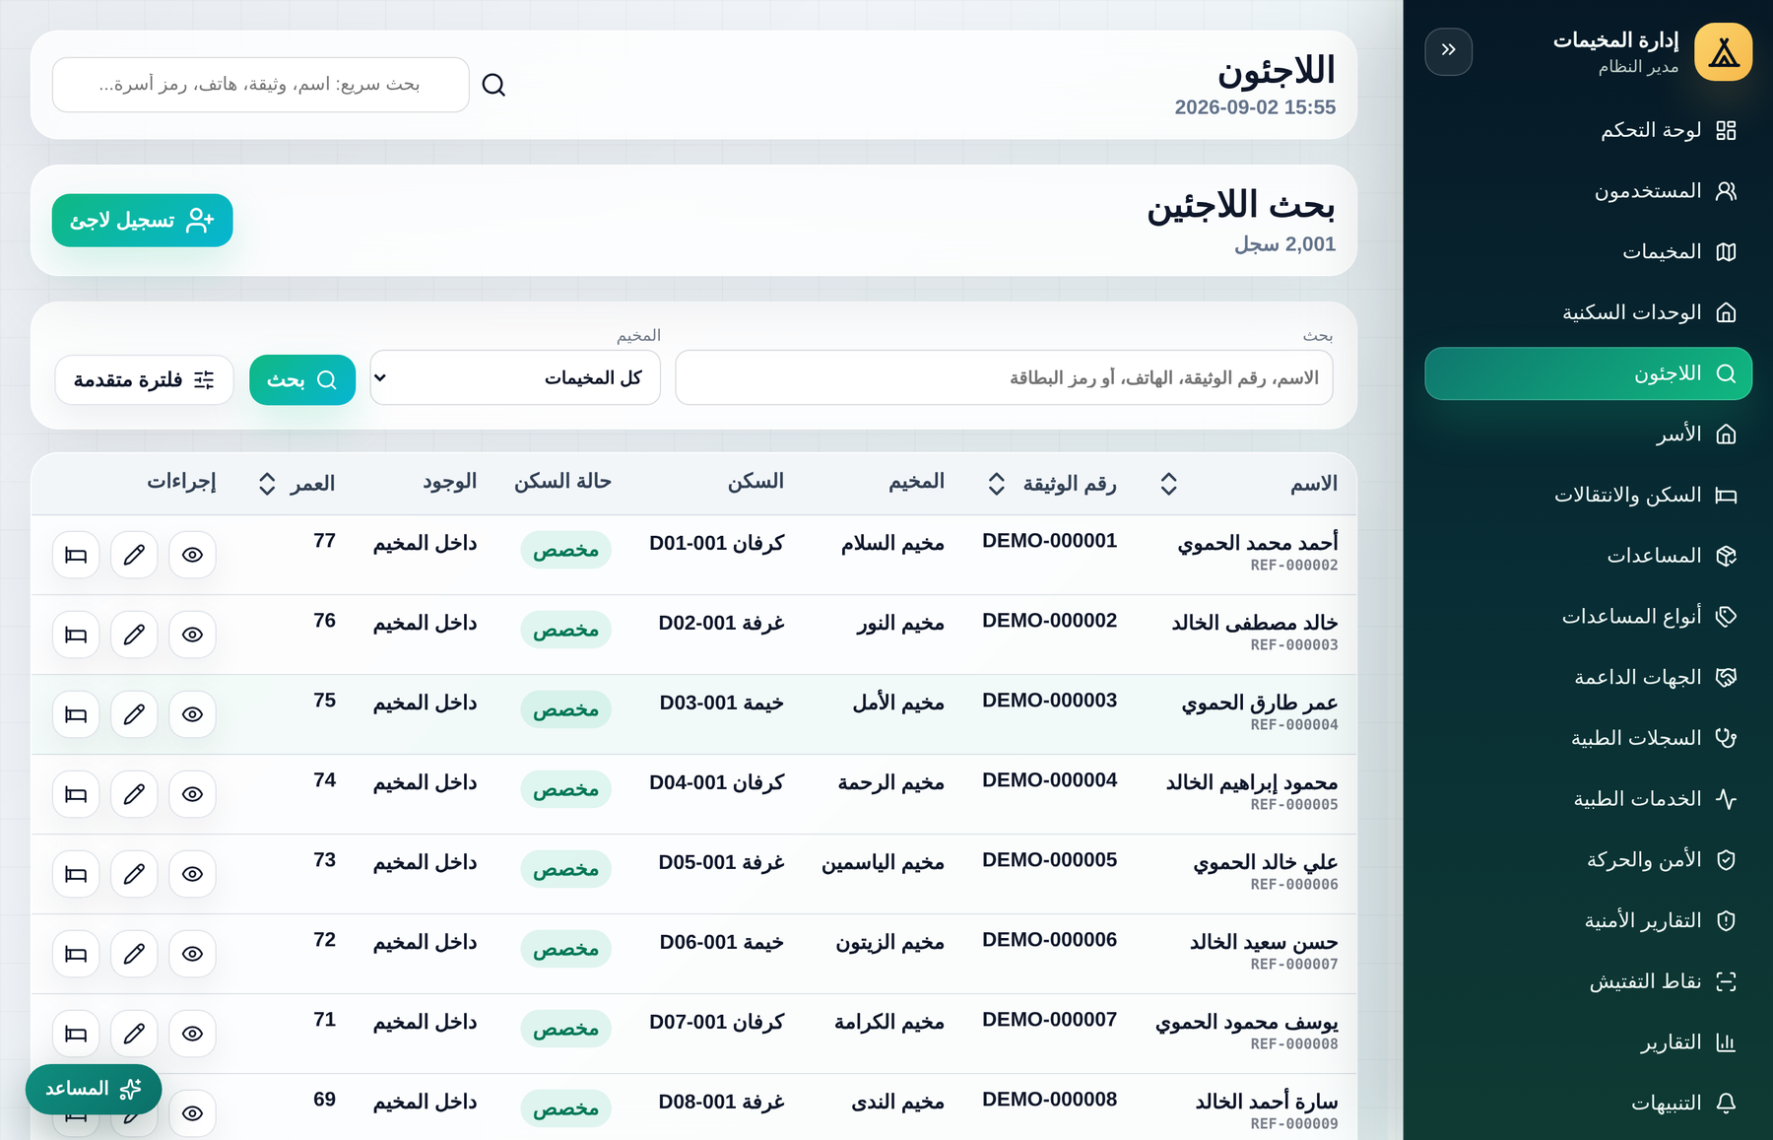
من داخل النظام · لقطة حقيقية
قائمة اللاجئين والبحث
ألفا سجل، والوصول إلى أي واحد منها في ثوانٍ.
بحث واحد لعدة حقول
الاسم أو رقم الوثيقة أو الهاتف أو رمز البطاقة في خانة واحدة
فلترة متقدمة
حسب المخيم وحالة السكن والوجود والفئة العمرية والجنس
البحث العربي متسامح
«احمد» تجد «أحمد»، لأن الطرفين يمرّان بالتطبيع نفسه
الجدول يقرأ من عمود بحث مُعالَج مسبقًا، فالمطابقة عملية واحدة لا معالجة نص عند كل استعلام.
Notes:
هذه شاشة اللاجئين، وهي الأكثر استخدامًا بعد لوحة التحكم. في قاعدة البيانات التجريبية 2001 سجل، وترون العدد معروضًا أعلى الجدول. خانة البحث واحدة لكنها تبحث في عدة حقول معًا: الاسم، ورقم الوثيقة، والهاتف، ورمز البطاقة. والسبب أن الموظف لا يعرف مسبقًا أي معلومة سيعطيه المراجع — قد يقول اسمه، وقد يمدّ وثيقته، وقد يقرأ رقمًا من بطاقة. فبدل أن نطلب منه اختيار نوع البحث أولًا، نبحث في الكل. وبجانبها فلترة متقدمة: حسب المخيم، وحالة السكن مخصص أو بدون، وحالة الوجود داخل أو خارج، والفئة العمرية، والجنس. والنقطة التقنية التي تخص لغتنا: البحث بالاسم العربي متسامح مع اختلاف الإملاء. من يكتب «احمد» بألف بلا همزة يجد «أحمد» بالهمزة، ومن يكتب «فاطمه» بالهاء يجد «فاطمة» بالتاء المربوطة. وهذا لأننا نطبّق المعالجة نفسها على طرفَي المقارنة: على ما يكتبه المستخدم وعلى ما هو مخزَّن. ولأن تنفيذ هذه المعالجة على كل صف عند كل بحث سيكون بطيئًا مع آلاف السجلات، خزّنّا الصورة المعالَجة مسبقًا في عمود مخصص اسمه search_text، وأضفنا عليه فهرسًا. فالبحث يصبح مطابقة واحدة على عمود جاهز. الزمن: دقيقة.

Slide 12
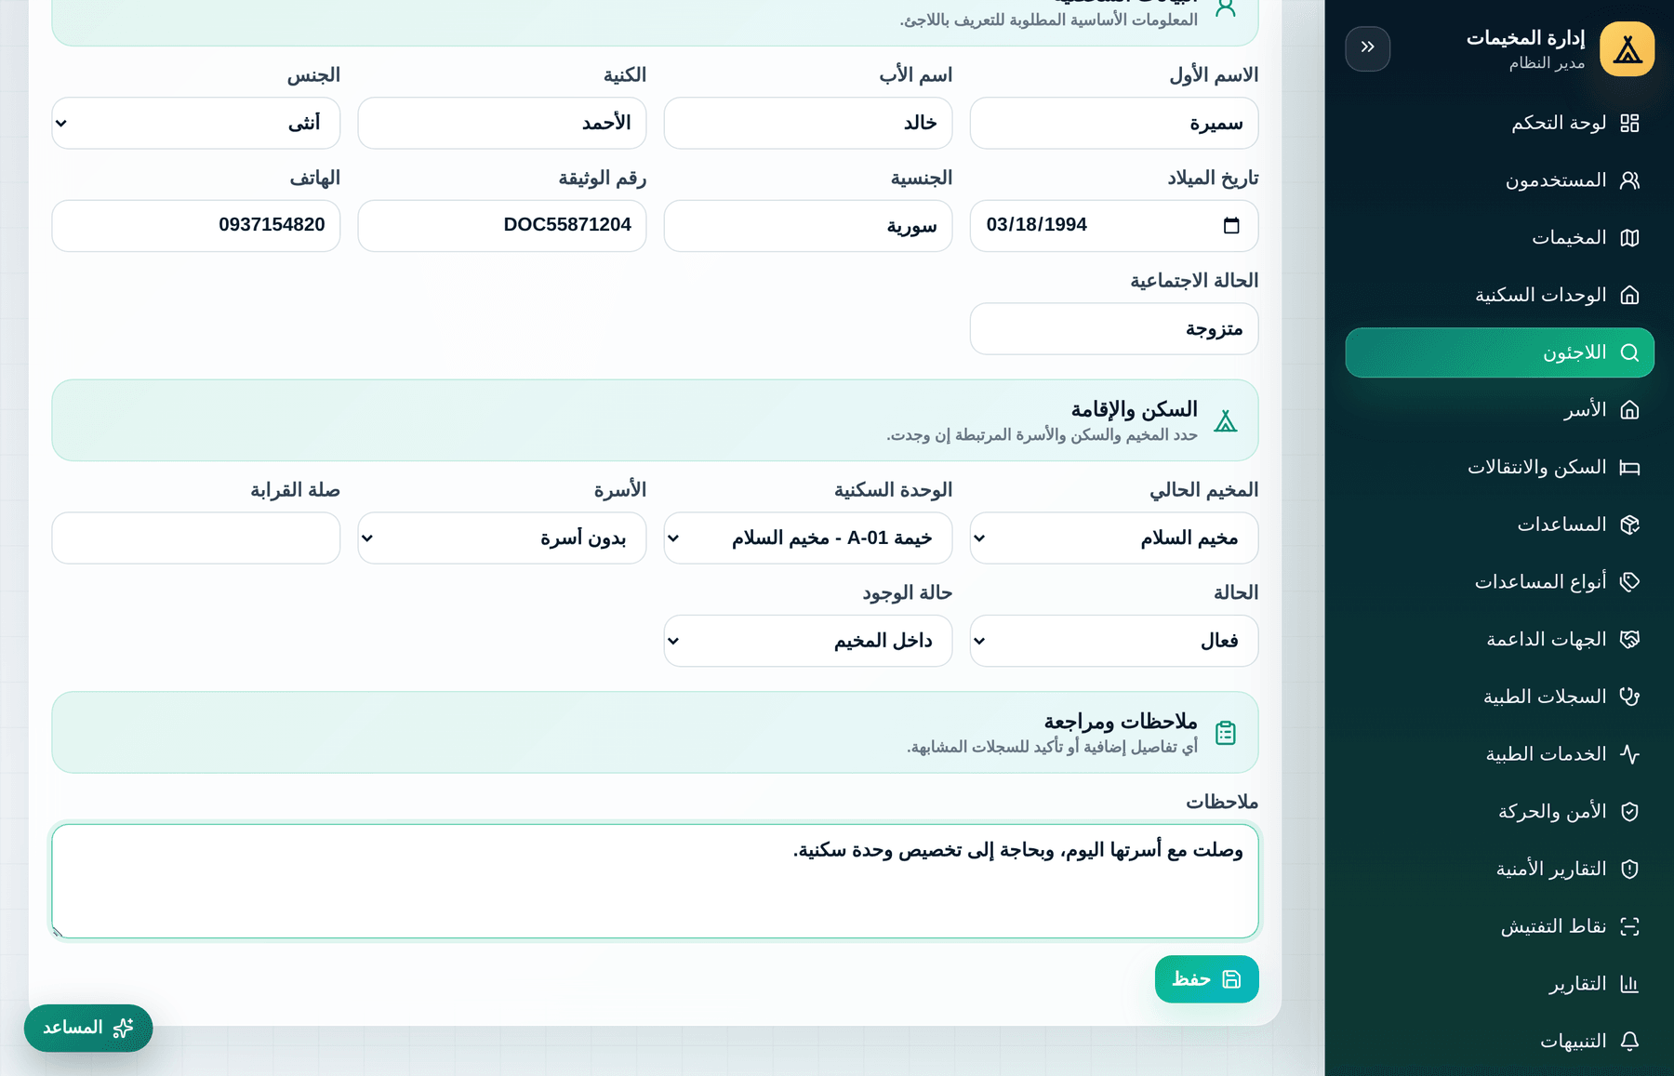
من داخل النظام · لقطة حقيقية
تسجيل لاجئ جديد
الشاشة الأكثر استخدامًا، ومنها تبدأ كل بيانات النظام.
ثلاثة أقسام واضحة
البيانات الشخصية، ثم السكن والإقامة، ثم الملاحظات والمراجعة
الوحدات تتبع المخيم
اختيار المخيم يعيد تحميل قائمة الوحدات المتاحة فيه وحدها
التحقق قبل الحفظ
رقم الوثيقة فريد، وتاريخ الميلاد لا يقبل تاريخًا مستقبليًا
المخيم مطلوب والسكن اختياري: يُسجَّل الشخص فورًا، ويُخصَّص له سكن حين يتوفر.
Notes:
هذه شاشة تسجيل لاجئ جديد، وقد ملأناها ببيانات نموذجية لتظهر كما يراها الموظف أثناء العمل. النموذج مقسوم إلى ثلاثة أقسام واضحة: البيانات الشخصية، ثم السكن والإقامة، ثم الملاحظات. والتقسيم مقصود لأن موظف التسجيل غالبًا يملأ القسم الأول من الوثيقة التي بيد اللاجئ، والقسم الثاني يحتاج قرارًا من قسم السكن. ولاحظوا التفصيلة تحت العنوان: «المخيم مطلوب، والسكن اختياري». وهذا قرار تصميمي مهم: الشخص يُسجَّل في اللحظة التي يصل فيها، حتى لو لم تتوفر له وحدة سكنية بعد. لو جعلنا السكن إلزاميًا لتعطّل التسجيل كلما امتلأ المخيم، ولبقي الشخص خارج السجل — وهذا أسوأ من أن يكون مسجّلًا وبلا سكن. ومن يبقى بلا سكن يظهر تلقائيًا في قائمة «بدون سكن» على لوحة التحكم، فلا يُنسى. أما التحقق فيجري في طبقة مستقلة قبل أن تصل البيانات إلى قاعدة البيانات: رقم الوثيقة فريد فلا يتكرر شخصان بنفس الرقم، وتاريخ الميلاد لا يقبل تاريخًا في المستقبل ولا أكثر من مئة وعشرين سنة. وقائمة الوحدات السكنية تتغيّر تبعًا للمخيم المختار، فلا يمكن تخصيص وحدة من مخيم آخر. الزمن: دقيقة ونصف.

Slide 13
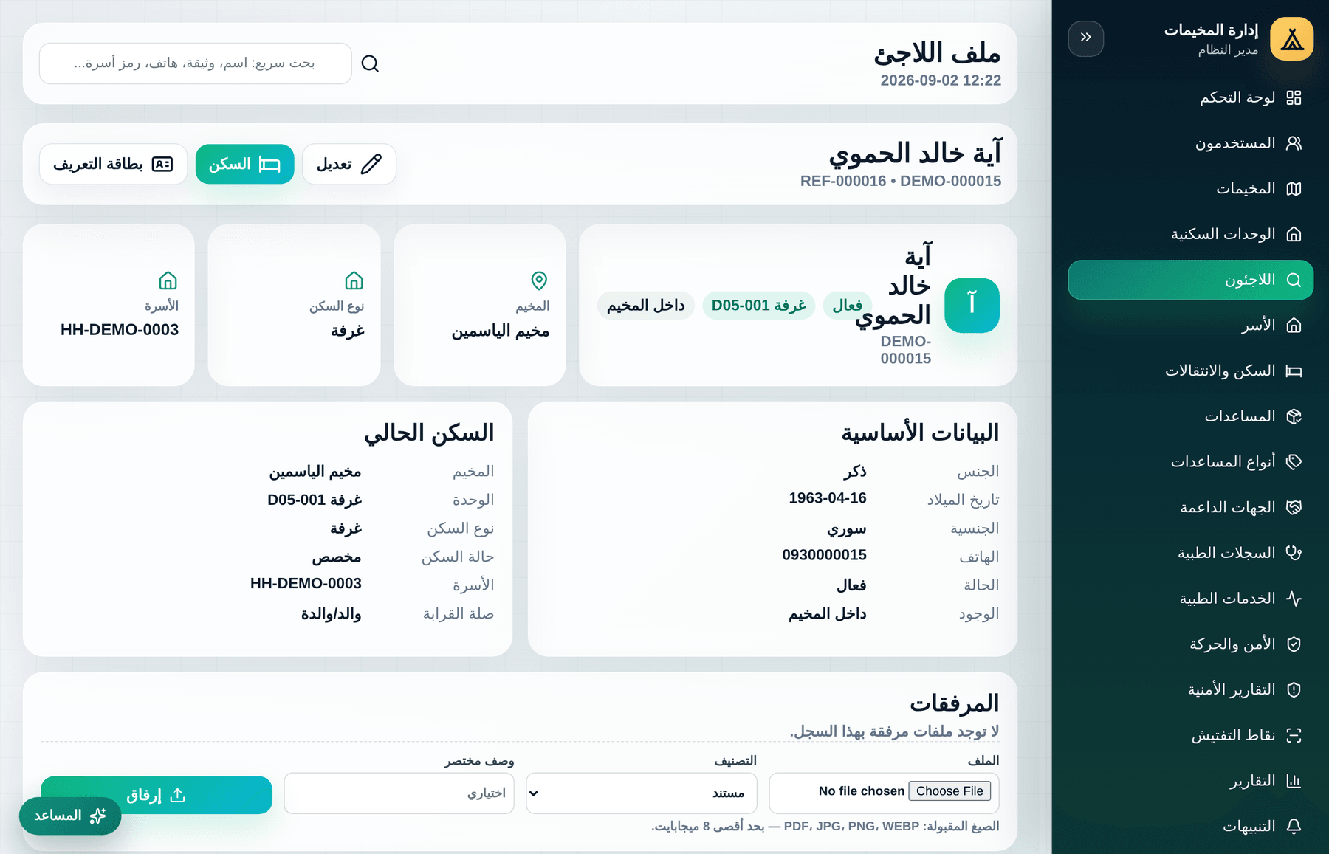
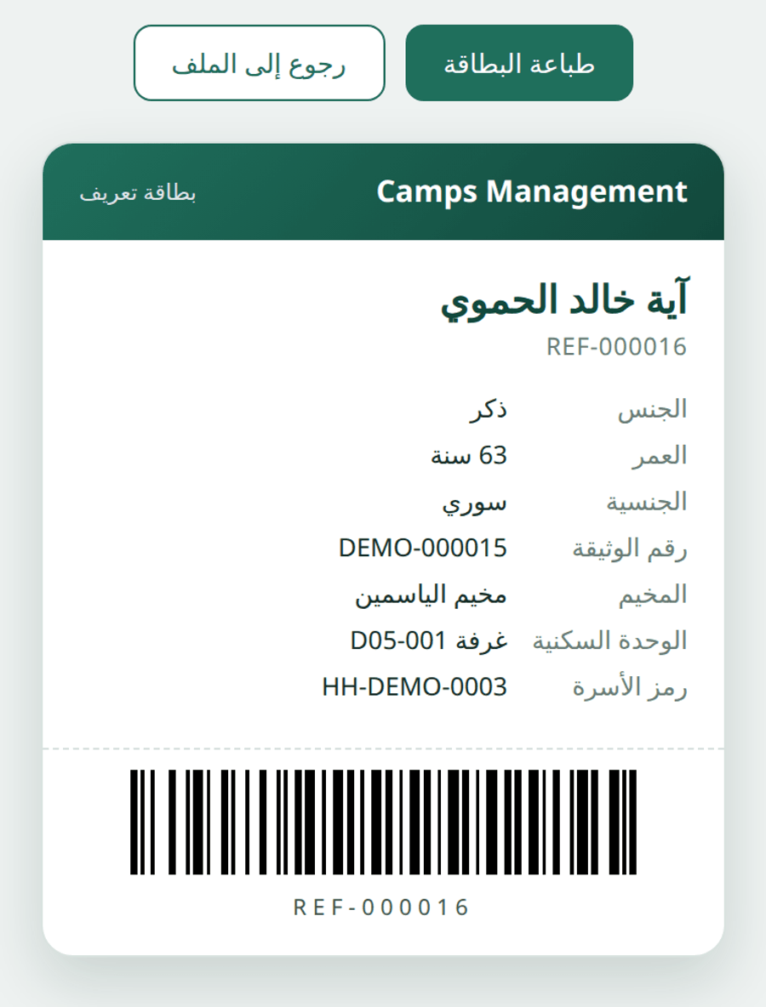
من داخل النظام · لقطة حقيقية
ملف اللاجئ وبطاقة التعريف
ملف واحد يجمع كل ما يخص الشخص
بطاقة تعريف بباركود
البيانات الأساسية، السكن الحالي، الأسرة، المرفقات، والسجل الطبي والأمني
مولّد ⁦Code128⁩ مكتوب داخل المشروع دون مكتبة خارجية
Notes:
على اليمين ملف اللاجئ: صفحة واحدة تجمع كل ما يخص الشخص. البيانات الأساسية، والسكن الحالي مع الوحدة والمخيم وحالة التخصيص، والأسرة التي ينتمي إليها، والمرفقات كصور الوثائق، وتحتها سجله الطبي والأمني وحركة دخوله وخروجه. الفكرة أن الموظف لا يحتاج التنقل بين خمس شاشات ليعرف حالة شخص واحد. وعلى اليسار بطاقة التعريف التي يولّدها النظام لكل لاجئ. تحمل اسمه ورقم سجله ورقم وثيقته ومخيمه ووحدته ورمز أسرته، وفي أسفلها باركود بمعيار Code128 يحمل رقم السجل. ونقطة نعتز بها: مولّد الباركود مكتوب داخل المشروع بلغة PHP دون أي مكتبة خارجية — رسمنا الخطوط بأنفسنا وفق جداول ترميز Code128، وله اختبارات آلية تتحقق من صحة الترميز ورقم التدقيق. ولماذا الباركود أصلًا؟ لأن الخطوة التالية في التطوير هي تطبيق جوّال لضباط البوابات: بدل أن يبحث الضابط عن الاسم يدويًا عند كل مرور، يمسح البطاقة فتُسجَّل الحركة في ثانية. البطاقة موجودة من الآن استعدادًا لذلك. الزمن: دقيقة.

Slide 14
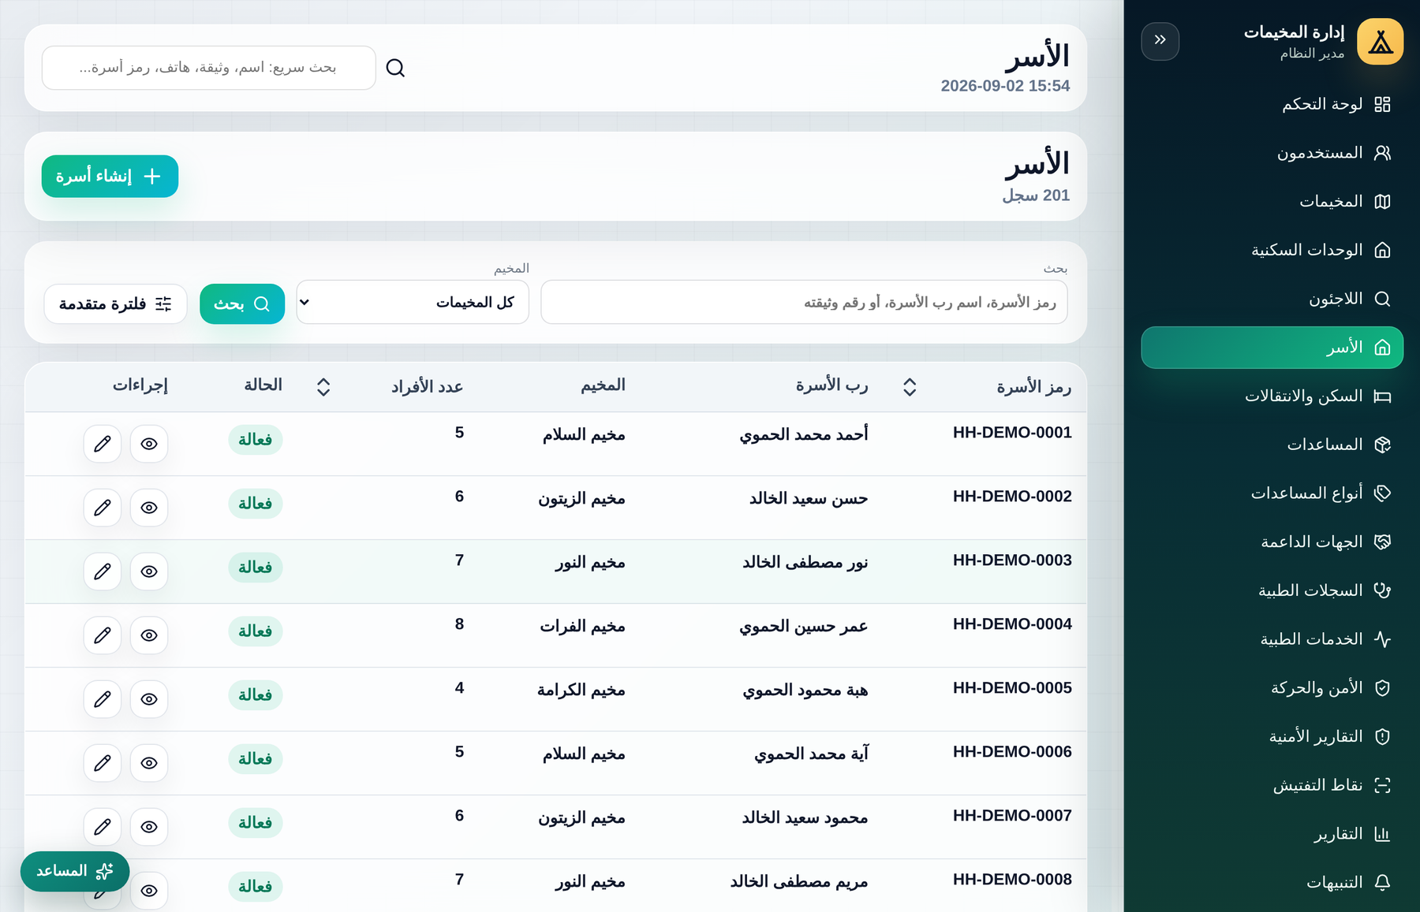
من داخل النظام · لقطة حقيقية
الأسر والروابط العائلية
الأسرة وحدة قائمة بذاتها، لا مجرد حقل في ملف الفرد.
رمز أسرة فريد
لكل أسرة رمز ورب أسرة، ولكل فرد صلة قرابة به
نقل الأسرة دفعة واحدة
تُنقل الأسرة كاملة إلى وحدة أخرى بعملية واحدة تحترم السعة
المساعدات على مستوى الأسرة
ما يصل الأسرة يُحسب لأفرادها عند السؤال عن أي منهم
فصل الأسرة عن الفرد هو ما يجعل سؤال «ماذا استلمت هذه الأسرة؟» قابلًا للإجابة.
Notes:
هذه شاشة الأسر، وفيها 201 أسرة في البيانات التجريبية. وأودّ توضيح قرار تصميمي هنا: لماذا جعلنا الأسرة جدولًا مستقلًا بدل أن نضع «رقم الأسرة» حقلًا نصيًا في ملف كل فرد؟ لثلاثة أسباب عملية: الأول: رب الأسرة. الأسرة لها رب أسرة محدد، وكل فرد له صلة قرابة به — ابن، زوجة، والد. هذه علاقة بين سجلين، ولا يمكن تمثيلها بحقل نصي. الثاني: النقل الجماعي. حين تنتقل أسرة من وحدة إلى أخرى، تنتقل كاملة. ولو كانت الأسرة مجرد نص لاحتاج الموظف نقل كل فرد على حدة، وكل عملية قد تنجح أو تفشل، فتتفرّق الأسرة بين وحدتين. عندنا النقل الجماعي عملية واحدة تتحقق أن الوحدة الجديدة تتسع للأسرة كلها قبل أن تنقل أي فرد. الثالث، وهو الأهم للمساعدات: كثير من المساعدات تُوزَّع على مستوى الأسرة لا الفرد — سلة غذائية للأسرة، خيمة للأسرة. فحين يُسأل النظام «ماذا استلم فلان؟» يجب أن يحسب ما وصله شخصيًا وما وصل أسرته. وهذا لا يكون ممكنًا إن لم تكن الأسرة كيانًا مستقلًا يمكن ربط التوزيع به. الزمن: دقيقة.

Slide 15
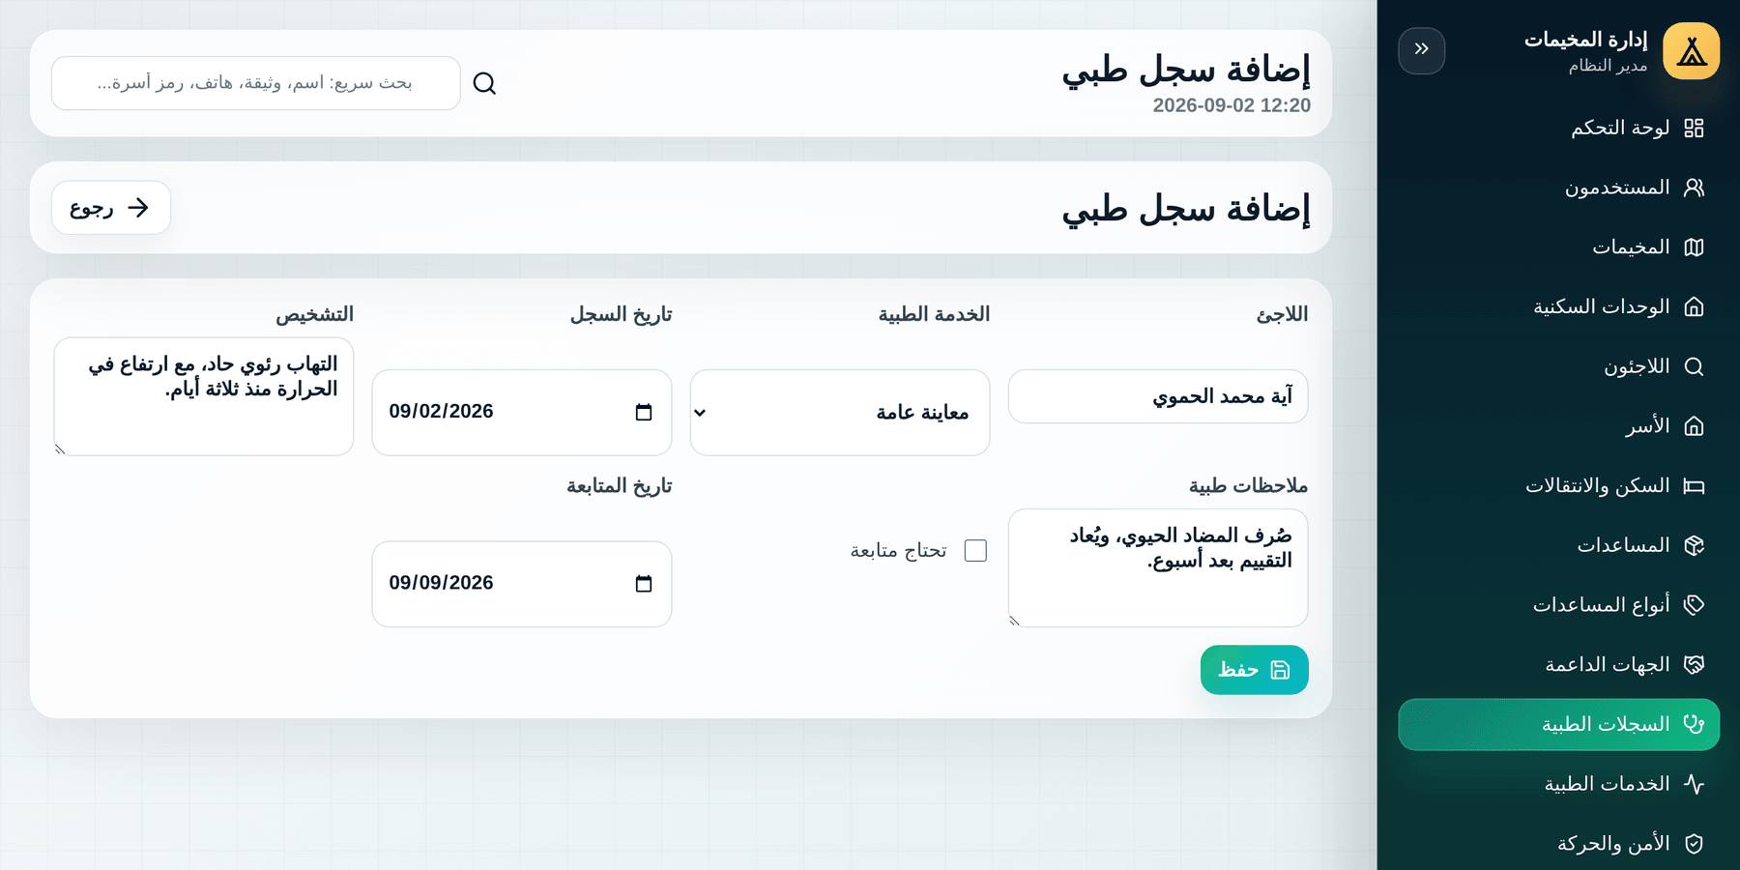
من داخل النظام · لقطة حقيقية
تسجيل حالة طبية
السجل الطبي مربوط بالشخص لا بالاسم المكتوب.
اختيار اللاجئ بالبحث
يبحث بالاسم أو رقم الوثيقة أو الهاتف، ويعرض المخيم والوحدة لتمييز المتشابهين
خدمة طبية من قائمة
التشخيص نص حر، أما الخدمة فمن قائمة مضبوطة حتى تصلح للإحصاء
متابعة مجدولة
عند تحديد «تحتاج متابعة» يظهر البند في لوحة التحكم عند استحقاقه
الموظف الطبي وحده ومدير النظام يصلان إلى هذه الشاشة وإلى بياناتها.
Notes:
هذه شاشة إضافة سجل طبي، وقد ملأناها لتظهر كما تُستخدم فعلًا. الحقل الأول هو الأهم هندسيًا: اختيار اللاجئ. لاحظوا أنه ليس حقلًا نصيًا يُكتب فيه الاسم، بل بحث يرجع سجلات حقيقية من قاعدة البيانات ويعرض مع كل اسم مخيمه ووحدته ورقم وثيقته. والسبب أن الأسماء تتكرر: في بياناتنا التجريبية هناك عدة أشخاص يحملون اسم «آية محمد الحموي»، والفرق بينهم رقم الوثيقة والوحدة. لو كان الحقل نصيًا لارتبط السجل الطبي باسم، والاسم لا يميّز شخصًا. أما هنا فالسجل يرتبط بمُعرِّف الشخص في قاعدة البيانات. والحقل الثاني: الخدمة الطبية من قائمة مضبوطة لا نص حر. لأن التشخيص يختلف من حالة إلى حالة ويصلح أن يكون نصًا، أما نوع الخدمة فيجب أن يكون موحّدًا حتى يمكن إحصاؤه لاحقًا: كم معاينة عامة جرت هذا الشهر؟ سؤال لا يمكن الإجابة عنه إن كتب كل موظف الاسم بطريقته. وأخيرًا خانة «تحتاج متابعة» مع تاريخها: عند تحديدها يظهر البند تلقائيًا في قائمة «تحتاج متابعة» على لوحة التحكم عند استحقاقه، فلا تضيع المتابعة في دفتر. وهذه الشاشة محكومة بالصلاحيات: الموظف الطبي ومدير النظام فقط يصلان إليها. الزمن: دقيقة ونصف.

Slide 16
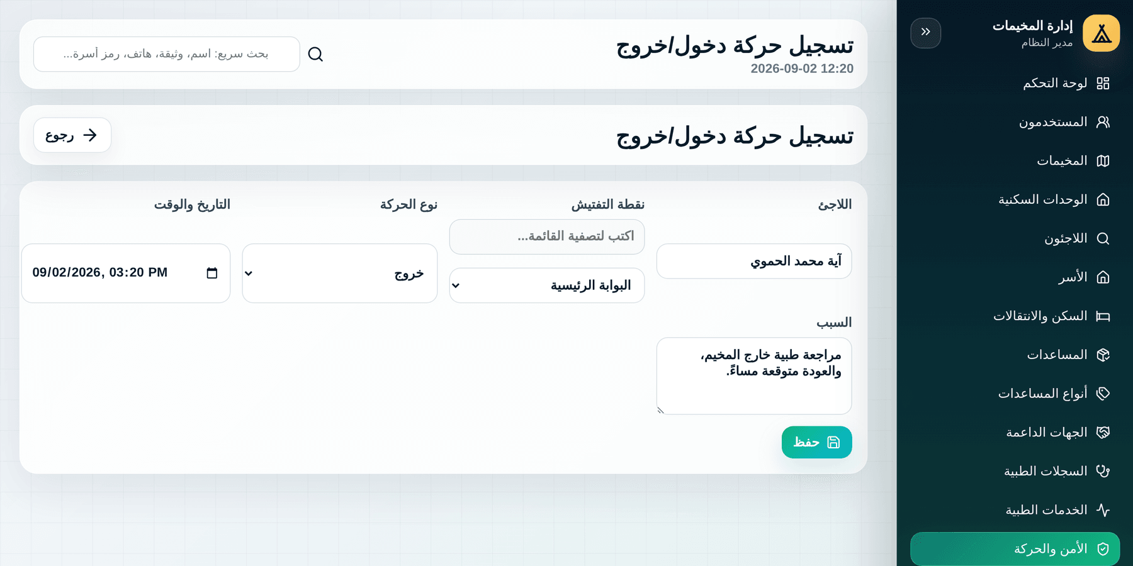
من داخل النظام · لقطة حقيقية
تسجيل حركة دخول وخروج
كل مرور من بوابة يُصبح سطرًا في السجل، بالدقيقة.
البوابة والوقت
تُسجَّل نقطة التفتيش والوقت بالدقيقة ومن سجّل العملية
حالة التواجد تتغيّر فورًا
خروج يجعله «خارج المخيم»، فيصير سؤال «من الموجود الآن؟» استعلامًا لحظيًا
المرور لا ينقل الإقامة
المرور من بوابة مخيم آخر يُسجَّل ويُعلَّم، ولا يغيّر مكان السكن
العملية كلها داخل معاملة قاعدة بيانات، ومعها سطر في سجل التدقيق.
Notes:
هذه شاشة تسجيل حركة دخول أو خروج عند نقطة تفتيش، وهي قلب الوحدة الأمنية. عند كل مرور يُسجَّل: الشخص، ونقطة التفتيش، ونوع الحركة دخول أو خروج، والتاريخ والوقت بالدقيقة، والسبب، ومن سجّل العملية. وبمجرد الحفظ تتغيّر حالة تواجد الشخص: خروج يجعله «خارج المخيم»، ودخول يعيده «داخل المخيم». وبهذا يصبح سؤال «من الموجود داخل المخيم الآن؟» استعلامًا لحظيًا لا جردًا يدويًا. وهنا الحالة الواقعية التي عالجناها تحديدًا، وأودّ التوقف عندها: ماذا لو مرّ لاجئ من بوابة مخيم غير مخيمه؟ الناس تنتقل بين المخيمات فعلًا لأسباب كثيرة. الحل الساذج أن يرفض النظام التسجيل. لكن الرفض لا يمنع المرور — الشخص عبر البوابة بالفعل — بل يترك ثغرة في السجل. فقررنا أن يُسجَّل المرور دائمًا، وأن يُنسب إلى مخيم البوابة لا مخيم الشخص، لأن الحدث وقع عند البوابة، ولأن سطرًا يذكر بوابة في مخيم ورقمَ مخيم آخر يناقض نفسه. ومع ذلك تُوضع علامة في سجل التدقيق تجعل هذه الحالات قابلة للبحث والمراجعة لاحقًا. والقاعدة المهمة: المرور لا يغيّر مكان الإقامة. تغيير الإقامة نقلٌ رسمي يمرّ بخدمة السكن وفحوصات السعة وسجل الانتقالات، ولا يجوز الالتفاف عليه من بوابة. والعملية كلها تجري داخل معاملة قاعدة بيانات مع قفل على سجل الشخص، ويُكتب معها سطر في سجل التدقيق. الزمن: دقيقة ونصف.

Slide 17
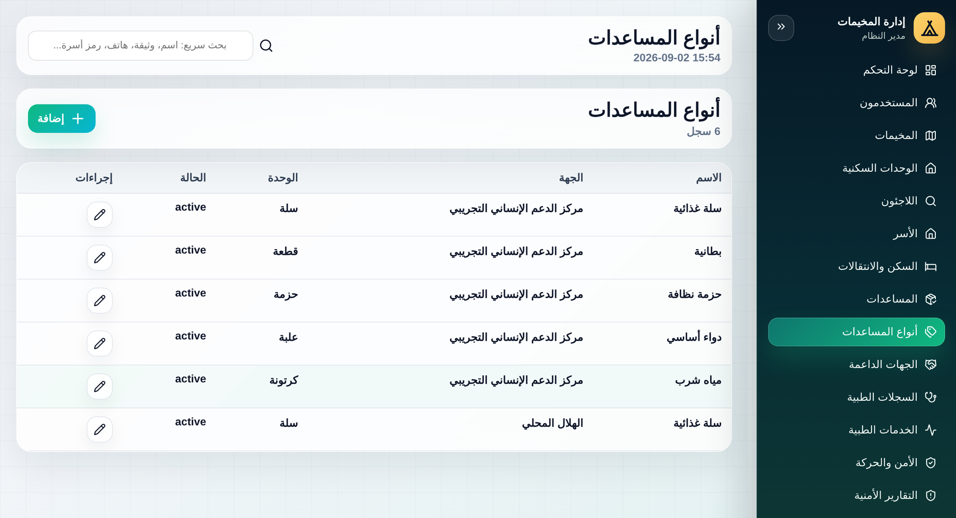
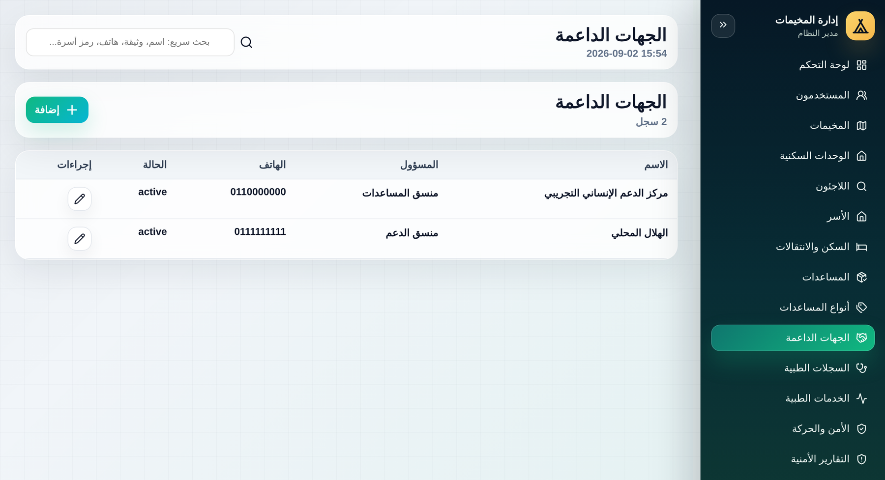
من داخل النظام · لقطة حقيقية
الجهات الداعمة وأنواع المساعدات
أنواع المساعدات
الجهات الداعمة
لماذا ثلاثة جداول بدل واحد؟
الجهة المانحة تُسجَّل مرة، ويرتبط بها أنواع المساعدات التي تقدّمها، ثم تُسجَّل عمليات التوزيع تحت النوع. فيصبح السؤال «كم سلة غذائية وزّعها الهلال المحلي هذا الشهر؟» استعلامًا واحدًا، بدل أن يكون جردًا يدويًا لنصوص كتبها موظفون بطرق مختلفة.
Notes:
هاتان شاشتان مرتبطتان: الجهات الداعمة على اليمين، وأنواع المساعدات على اليسار. الجهة الداعمة هي المنظمة المانحة — الهلال المحلي، منظمة إنسانية، جهة حكومية — وتُسجَّل مرة واحدة باسمها ومسؤول الاتصال وهاتفه وحالتها. ونوع المساعدة يرتبط بالجهة التي تقدّمه، وله وحدة قياس: سلة غذائية بالعدد، بطانية بالعدد، مياه باللتر. ثم تأتي عمليات التوزيع فترتبط بنوع المساعدة، وبالمستفيد — فردًا كان أو أسرة — وبالكمية والتاريخ ومن وزّعها. ولماذا ثلاثة جداول بدل جدول واحد للتوزيع؟ لأن السؤال الذي سيُطرح لاحقًا هو: «كم سلة غذائية وزّعها الهلال المحلي هذا الشهر؟» أو «ما أكثر أنواع المساعدات توزيعًا؟». لو كان اسم المنظمة ونوع المساعدة نصًا حرًا في كل عملية توزيع، لكتبها كل موظف بطريقة: «الهلال المحلي»، «الهلال»، «هلال محلي» — وأصبح الإحصاء مستحيلًا. بفصلها إلى جداول مرتبطة، يصبح كل سؤال من هذا النوع استعلامًا واحدًا. وهذه هي فائدة النمذجة العلائقية عمليًا، لا نظريًا. الزمن: دقيقة.

Slide 18
المحور الرابع · الابتكار البرمجي
المساعد الذكي — الفكرة والقرار
بلا نموذج لغوي — ولماذا هذا قرار لا قصور
اسأل بالعربية، واحصل على رقم من قاعدة البيانات
الخصوصية
1
أين يسكن أحمد الحسن؟
أسماء ولاجئون وتشخيصات طبية لا تغادر الخادم، والنظام يعمل دون إنترنت
كم عدد السكان في مخيم السلام؟
الدقة
2
النموذج ينتج إجابة محتملة، ونحن نحتاج إجابة صحيحة من قاعدة البيانات
كم وحدة سكنية فارغة؟
الأمان
3
ماذا استلم محمد من مساعدات الشهر الماضي؟
ما دام المستخدم لا يكتب الاستعلام فلا يستطيع توسيعه مهما كتب
البيانات لا تغادر الخادم
بلا ⁦SQL⁩ مُولَّد من كلام المستخدم
بلا نموذج لغوي
كل نيّة تملك استعلامًا كتبه مطوّر ويغطّيه اختبار — الجملة تختار أي استعلام يُنفَّذ، ولا تكتبه
Notes:
نصل إلى الميزة التي أعتبرها نقطة القوة الحقيقية: المساعد الذكي. الفكرة: بدل أن يتنقّل الموظف بين الشاشات ليجد رقمًا، يكتب سؤاله بالعربية في مربع حوار داخل النظام، فيحصل على الإجابة مع السجلات وروابط الإجراء المناسبة. وقبل أن أشرح كيف يعمل، أودّ توضيح ما لا يفعله، لأن هذا هو القرار الهندسي الأهم في المشروع كله: هذا المساعد لا يستخدم نموذجًا لغويًا كبيرًا، ولا يولّد جملة SQL من كلام المستخدم. وهذا اختيار مقصود لثلاثة أسباب: الأول، الخصوصية: نحن نتعامل مع أسماء لاجئين وأرقام وثائق وتشخيصات طبية. إرسال هذه البيانات إلى خدمة خارجية غير مقبول أخلاقيًا ولا قانونيًا. في تصميمي لا تغادر البيانات الخادم إطلاقًا، والنظام يعمل كاملًا دون اتصال بالإنترنت — وهذا وحده يجعله صالحًا لمخيم حقيقي قد لا يملك اتصالًا مستقرًا. الثاني، الدقة: النموذج اللغوي ينتج إجابة محتملة، ونحن نحتاج إجابة صحيحة. حين يُسأل النظام «كم عدد السكان؟» فالرقم يجب أن يكون رقم قاعدة البيانات، لا رقمًا معقولًا. في تصميمي كل نيّة تملك استعلامًا كتبه مطوّر ويغطّيه اختبار. الثالث، الأمان: ما دام المستخدم لا يستطيع كتابة الاستعلام فلا يستطيع توسيعه. مهما كتب، لن يقرأ إلا ما تسمح به النيّة المُعرَّفة مسبقًا وصلاحيات دوره. وهذا يغلق فئة كاملة من الثغرات تُعرف بحقن التعليمات قبل أن تُفتح. [أداء] إن سألت اللجنة «أليس هذا بدائيًا؟» فالجواب في الشريحة التالية: أرِهم المحرّك. الزمن: 2 دقيقة.

Slide 19
المحور الرابع · الابتكار البرمجي
محرّك تحليل النوايا — كيف يختار
تنفيذ استعلام جاهز
4
الترجيح بالنقاط
3
مطالبة النوايا
2
تطبيع النص
1
كتبه مطوّر ويغطّيه اختبار
درجة الثقة = عدد الإشارات
سبع عشرة نية، كل واحدة صنف مستقل
توحيد الهمزات والتشكيل والأرقام
مثالان يوضحان لماذا النقاط، لا أول تطابق
كم شخصًا بلا سكن؟
أين يسكن أحمد الحسن؟
unhoused
٣ ✓
housing_status
٣ ✓
housing_status
ينسحب
unhoused
لا يطالب
النوايا الأخرى
لا تطالب
النوايا الأخرى
درجة أدنى
إحصاء عن المخيم
سؤال عن شخص
الكلمتان تشتركان في «سكن» — ولو أخذنا أول تطابق لأجاب النظام إجابة خاطئة بثقة تامة
Notes:
هذه هي آلية المحرّك في أربع مراحل، ثم مثالان يوضحان لماذا صمّمته هكذا. المرحلة الأولى، تطبيع النص: يُفَّرد السؤال إلى صورته الموحّدة. فتصبح «أين يسكن أحمد؟» و«اين يسكن احمد» السؤال نفسه داخل النظام. المرحلة الثانية، مطالبة النوايا: لدينا سبع عشرة نية، كل واحدة صنف برمجي مستقل. وكل نيّة تفحص السؤال وتجيب عن سؤال واحد: هل هذا السؤال يخصّني؟ المرحلة الثالثة، الترجيح بالنقاط، وهي ألطف جزئية في التصميم: النيّة لا تجيب بنعم أو لا، بل بدرجة ثقة تساوي عدد الإشارات المستقلة التي التقطتها من السؤال. ثم تفوز صاحبة الدرجة الأعلى، وترتيب السجل يفصل بين متساويتين. المرحلة الرابعة، التنفيذ: تستخرج النيّة الفائزة الاسم أو الرقم من السؤال بعد حذف كلماتها المفتاحية وكلمات الوقف، ثم تُنفَّذ الاستعلام الجاهز. والآن المثالان، وهما جوهر الشريحة. انظروا إلى السؤالين: «أين يسكن أحمد الحسن؟» و«كم شخصًا بلا سكن؟». كلاهما يحتوي كلمة «سكن». لكن الأول سؤال عن شخص بعينه، والثاني إحصاء عن المخيم كله. في السؤال الأول تطالب نيّة حالة السكن بدرجة ثلاثة، وتنسحب نيّة غير المسكّنين لأن عبارتها غير موجودة. وفي السؤال الثاني تفوز نيّة غير المسكّنين بدرجة ثلاثة، بينما تنسحب نيّة حالة السكن انسحابًا صريحًا: برمجتها أن تعيد لا شيء فور رؤية أدوات العدّ — «كم»، «عدد»، «إحصائية». لأنها لو لم تنسحب لالتقطت كلمة «سكن» وأجابت عن سؤال آخر. وهذا بالضبط ما لا يستطيعه «أول تطابق»: لو أخذنا أول نيّة تجد كلمتها، لأجاب النظام إجابة خاطئة بثقة تامة. والنقاط هي ما يجعل السؤال يذهب إلى صاحبه. [أداء] هذه الشريحة هي ردّك على سؤال «أليس هذا بدائيًا؟». الزمن: 2 دقيقة.

Slide 20
المحور الرابع · ما يفهمه المساعد
أربعة محاور، سبع عشرة نية
المساعدات والجهات الداعمة
الأمن والحركة
البحث والسكن
الإحصائيات والمؤشرات
خمس نوايا
ثلاث نوايا
أربع نوايا
أربع نوايا
ماذا استلم أحمد الحسن من مساعدات؟
هل أحمد الحسن داخل المخيم؟
أين يسكن أحمد الحسن؟
كم عدد السكان في مخيم السلام؟
ما المساعدات التي استلمتها الأسرة ⁦HH-0012⁩؟
متى كانت آخر حركة لأحمد الحسن؟
من يسكن في الخيمة ⁦A-01⁩؟
كم لاجئًا بلا سكن؟
ما المساعدات المقدمة من الهلال المحلي؟
كم حركة عبر البوابة الرئيسية اليوم؟
ما حالة الوحدة ⁦A-01⁩؟
كم وحدة سكنية فارغة؟
كم مساعدة وُزّعت هذا الشهر؟
أفراد أسرة ⁦HH-0012⁩
أعطني ملخصًا عن وضع النظام
كم عدد الجهات الداعمة المسجلة؟
من الفرد إلى الأسرة إلى الجهة المانحة
مقصورة على الأدوار الأمنية، والباقي يُمنع بأدب
الاسم أو رقم الوثيقة أو رمز الوحدة، كلها مداخل صالحة
الأرقام من الجداول، والمؤرشفون خارج الحساب
وما خرج عن المحاور الأربعة لا يُقابَل بصمت: يُمرَّر إلى البحث الشامل في اللاجئين والأسر والوحدات والجهات، ثم تُعرض أمثلة يفهمها النظام
Notes:
بعد أن رأينا كيف يختار المحرّك، هذه خريطة ما يفهمه فعلًا. سبع عشرة نيّة موزّعة على أربعة محاور، وكل سؤال على الشريحة مأخوذ من أمثلة النيّة نفسها في الكود لا من مخيّلتنا. المحور الأول، الإحصائيات: عدد السكان، وعدد من بلا سكن، والوحدات الفارغة، ولمحة عامة عن النظام. وكلها أرقام من الجداول لا تقديرات، والمؤرشفون خارج الحساب. المحور الثاني، البحث والسكن: أين يسكن فلان، ومن يسكن في وحدة بعينها، وما حالة تلك الوحدة، ومن أفراد أسرة برقمها. ولاحظوا تعدد المداخل: الاسم، أو رقم الوثيقة، أو رمز الوحدة مثل A-01، أو رقم الأسرة مثل HH-0012 — كلها تصل إلى الإجابة نفسها. المحور الثالث، الأمن والحركة: هل الشخص داخل المخيم الآن، ومتى كانت آخر حركة له، وكم حركة عبرت بوابة بعينها اليوم. وهذا المحور مقصور على الأدوار الأمنية: من لا يملك الصلاحية يُمنع بأدب وبرسالة تشرح السبب، لا بصفحة خطأ. المحور الرابع، المساعدات والجهات الداعمة: ماذا استلم فرد، وماذا استلمت أسرة، وماذا قدّمت جهة مانحة، وكم وُزّع هذا الشهر، وكم جهة مسجّلة. أي أننا نغطّي المساعدة من ثلاث زوايا: المستفيد الفرد، والأسرة، والمانح. والشريط الأسفل هو الضمانة: ما خرج عن هذه المحاور لا يُقابَل بصمت ولا برسالة «لم أفهم». يُمرَّر السؤال إلى بحث شامل في اللاجئين والأسر والوحدات والجهات، فإن وجد شيئًا عرضه، وإن لم يجد عرض أمثلة يفهمها النظام. المستخدم يخرج من كل سؤال بخطوة تالية. الزمن: دقيقة ونصف.

Slide 21
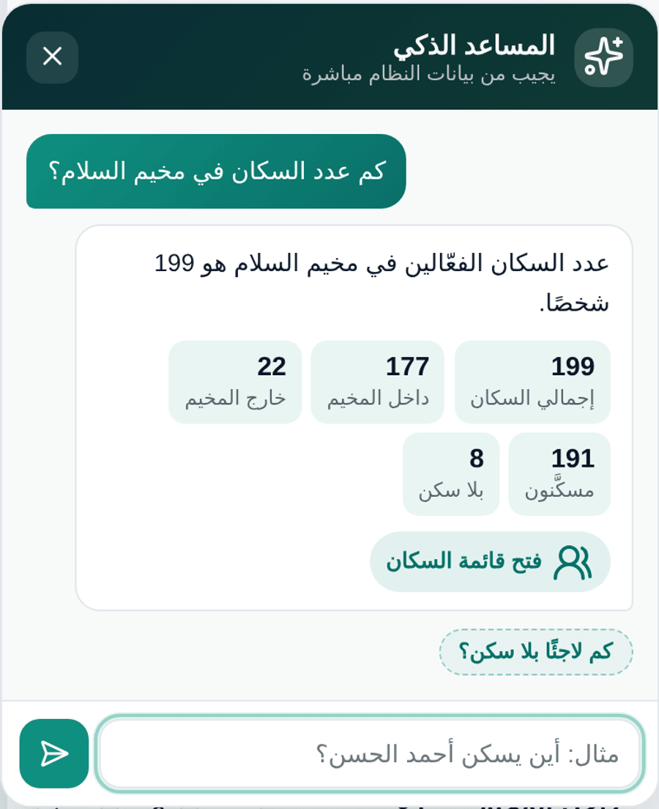
المحور الرابع · لقطة حقيقية
المساعد داخل النظام
سؤال واحد بالعربية، وإجابة من قاعدة البيانات
السؤال كما كُتب
1
«كم عدد السكان في مخيم السلام؟»: جملة عادية، لا صيغة ولا أمر
الإجابة جملة أولًا
2
«عدد السكان الفعّالين في مخيم السلام هو 199 شخصًا»: رقم من الجدول لا تقدير
الأرقام المساندة
3
إجمالي السكان، وداخل المخيم، وخارجه: تفصيل يجيب السؤال التالي قبل أن يُطرح
أمثلة مقترحة
4
الشرائح أعلى المحادثة أسئلة يفهمها النظام، مفلترة بدور المستخدم
Notes:
هذه لقطة حقيقية للمساعد وهو يعمل، وليست رسمًا توضيحيًا. كتبنا في مربع الحوار سؤالًا عاديًا بالعربية: «كم عدد السكان في مخيم السلام؟» — بلا صيغة محددة ولا أمر ولا اختيار من قائمة. والإجابة التي عادت: «عدد السكان الفعّالين في مخيم السلام هو 199 شخصًا». ولاحظوا ثلاثة أمور فيها: الأول أن الإجابة جملة عربية مفهومة أولًا، لا رقمًا مجردًا. لأن الرقم وحده يحتاج من يفسّره، والجملة تحمل معها ما تعنيه: «الفعّالين» تعني أن المؤرشفين غير محسوبين، و«في مخيم السلام» تؤكد أن السؤال فُهم على وجهه. الثاني أن الرقم من قاعدة البيانات لا تقدير. النيّة التي فازت بالسؤال نفّذت استعلامًا مكتوبًا في صنف برمجي ويغطّيه اختبار، فالرقم هو ما في الجدول. الثالث أن تحت الجملة أرقامًا مساندة: إجمالي السكان، وكم منهم داخل المخيم، وكم خارجه. وهذا مقصود: من يسأل عن عدد السكان غالبًا سيسأل بعدها عن التوزيع، فنجيبه قبل أن يسأل. وأعلى المحادثة ترون شرائح أسئلة مقترحة. وهي ليست ثابتة: تُبنى من النوايا التي يسمح بها دور المستخدم، وتذكر اسم مخيم موجود فعلًا في قاعدة البيانات — حتى لا نقترح على الموظف سؤالًا سيُرفض أو لن يجد له إجابة. الزمن: دقيقة ونصف.

Slide 22
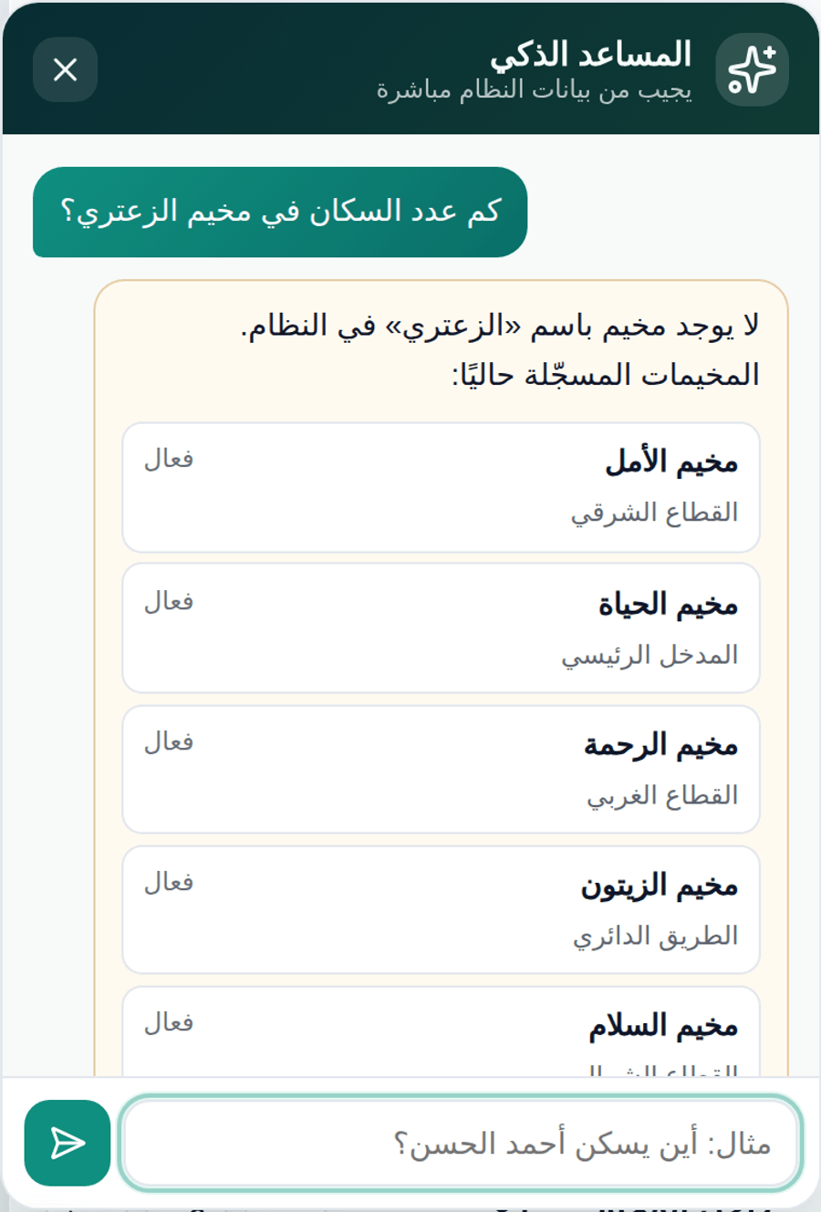
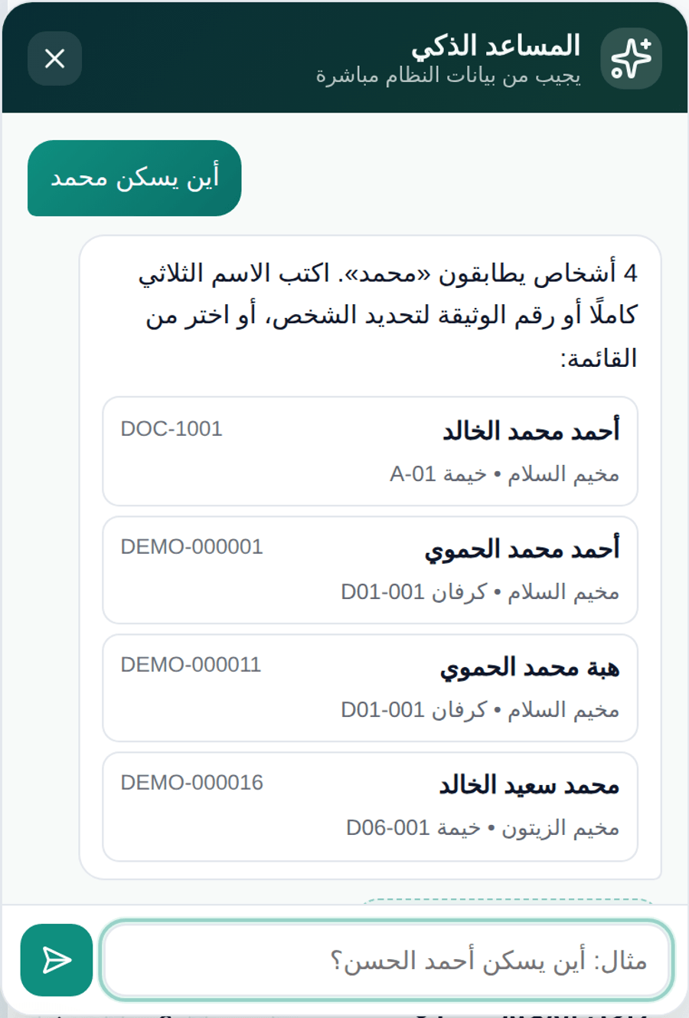
المحور الخامس · المتانة
التدهور الآمن — حين لا توجد إجابة واحدة
الحالة ٢ · مخيم غير موجود
الحالة ١ · اسم ملتبس
لا يخمّن، ولا يصمت
يعلن العدد
1
أربعة أشخاص يطابقون الاسم، ولا يختار الأول ويجيب بثقة
يشرح كيف تُضيَّق
2
«اكتب الاسم الثلاثي كاملًا أو رقم الوثيقة»: نصيحة قابلة للتنفيذ ومُختبَرة
يصرّح بالمفقود
3
مخيم غير مسجّل يُقال صراحةً، ولا يُستبدل بإجمالي المخيمات
يعرض البدائل
4
المخيمات المسجّلة فعلًا، لأن السبب الأغلب اختلاف في التسمية
وحالتان أخريان: «لم أجد» تُقال بنبرة تختلف عن «صفر»، والسؤال غير المفهوم يُمرَّر إلى البحث الشامل ثم تُعرض أمثلة يفهمها النظام
Notes:
هاتان لقطتان حقيقيتان من النظام، لا رسمين توضيحيين. سألنا المساعد سؤالين لا تملك إجابة واحدة صحيحة، وهذه ردوده. الحالة الأولى على اليمين: الاسم الملتبس. كتبنا «أين يسكن محمد»، وفي قاعدة البيانات أربعة أشخاص يطابقون هذا الاسم. الخطأ الفادح هنا أن يختار النظام الأول ويجيب بثقة، فيُعطي عنوان شخص آخر. وفي سياق إنساني هذا ليس خطأً تقنيًا فقط، بل قد يكون خطرًا على شخص. والحل الناقص أن يقول «الاسم ملتبس، اختر السجل». وقد جرّبناه أولًا ثم رفضناه، لأن من كتب «محمد» غالبًا لا يملك سوى هذا الاسم؛ فإخباره بأن الاسم ملتبس لا يعطيه خطوة تالية. والحل الذي اعتمدناه تروْنه: النظام يعلن العدد، ويشرح كيف يُضيَّق البحث — «اكتب الاسم الثلاثي كاملًا أو رقم الوثيقة» — ثم يعرض المطابقين الأربعة مع مخيماتهم ووحداتهم وأرقام وثائقهم ليُحسم الأمر بنقرة. أي أن النظام لا يخبر المستخدم بأنه فشل، بل يعلّمه كيف ينجح. وهناك اختبار آلي يتحقق أن الاسم الثلاثي الكامل يعيد فعلًا شخصًا واحدًا — لأن النصيحة يجب أن تكون قابلة للتنفيذ لا مجرد كلام مهذّب. الحالة الثانية على اليسار، وهي عيب حقيقي اكتشفناه وأصلحناه: سألنا عن «مخيم الزعتري» وهو غير مسجّل. الكود القديم كان يعامل هذه الحالة كأن المستخدم لم يذكر مخيمًا أصلًا، فيحسب إجمالي جميع المخيمات ويعرضه. والنتيجة رقم صحيح حسابيًا وخاطئ تمامًا في معناه، والمستخدم يظنه إجابة عن سؤاله. وجذر المشكلة أننا كنا نمثّل حالتين مختلفتين بقيمة فارغة واحدة: «لم يُذكر مخيم» و«ذُكر مخيم غير موجود». والحل أن أنشأنا صنفًا خاصًا يمثّل ثلاث حالات صراحةً، فأصبح المبرمج مضطرًا لمعالجة الحالة الثالثة ولم تعد تسقط صامتة. والرد اليوم كما ترون: يصرّح بعدم وجود المخيم، ثم يعرض المخيمات المسجّلة فعلًا — لأن السبب الأغلب اختلاف في التسمية، وعرض الأسماء الحقيقية يحلّ المشكلة في خطوة واحدة. ولاحظوا أنه يعيد الاسم بالإملاء الذي كتبه المستخدم لا بصورته المعالَجة، حتى يتعرّف على سؤاله. [أداء] هذه أقوى شريحة تملكونها أمام لجنة هندسية: تعترفون بعيب في تصميمكم وتشرحون جذره وحلّه. الزمن: 2.5 دقيقة.

Slide 23

المحور الخامس · المتانة
معالجة الاستثناءات — شبكة الأمان الأخيرة
AssistantController::ask()
للمستخدم
try {
جملة عربية لبقة تقترح خطوة بديلة، بحالة ⁦HTTP 200⁩، ودون أي تفصيل تقني
$answer = $this->assistant
->ask($question, $request->user())
->toArray();
للمطوّر
} catch (Throwable $e) {
Log::error('Assistant failed to answer', [
الاستثناء كاملًا في السجل، ومعه نص السؤال الذي سبّبه ومُعرِّف المستخدم
'question' => $question,
'user_id' => $request->user()?->id,
'exception' => $e,
ما يراه المستخدم
]);
تعذّر إعداد الإجابة على هذا السؤال. جرّب صياغة أبسط، أو استخدم البحث من الشريط العلوي.
$answer = Answer::failed(/* ... */)
->toArray();
}
والسلوك نفسه مُثبَت باختبارين، لا بالكلام
• يتحقق أن السؤال المتسبّب سُجِّل فعلًا في سجل الأخطاء مع مُعرِّف المستخدم
• يفتعل عطلًا داخل المساعد، ويتحقق أن الاستجابة 200 لا 500، وأن كلمة الخطأ التقنية لم تصل إلى المتصفح
Notes:
كل ما عرضته في الشريحة السابقة معالجةٌ لأخطاء توقّعتها. لكن ماذا عن الخطأ الذي لم أتوقعه؟ عمودٌ حُذف، أو اتصال بقاعدة البيانات انقطع، أو ثغرة أدخلها تعديل مستقبلي؟ في التطبيق العادي ينتج عن ذلك صفحة خطأ 500. وهي في صندوق حوار كارثة مضاعفة: المستخدم لا يفهم ما جرى، وقد تتسرّب في رسالة الخطأ تفاصيل عن بنية قاعدة البيانات تفيد المهاجم. لذلك أحطتُ نقطة الدخول كاملة بـ try و catch يلتقط Throwable — أي كل خطأ واستثناء دون استثناء، وليس فئة معينة منها. وترون الشيفرة الفعلية على اليسار. وعند وقوع أي عطل يحدث أمران معًا، وهذه النقطة جوهرية: للمستخدم: جملة عربية لبقة تقترح خطوة بديلة — «تعذّر إعداد الإجابة على هذا السؤال. جرّب صياغة أبسط، أو استخدم البحث من الشريط العلوي». بحالة 200 لأن الطلب وصل وعولج، ودون أي تفصيل تقني. وللمطوّر: يُكتب في سجل الأخطاء الاستثناء كاملًا، ومعه نص السؤال الذي سبّبه ومُعرِّف المستخدم. أي أن الخطأ يُخفى عن المستخدم ولا يُبتلع. فالمشكلة تصل إلى المطوّر بكل ما يلزم لإعادة إنتاجها وإصلاحها، وهذا هو الفرق بين إخفاء الخطأ وابتلاعه. ولاحظوا الشريط السفلي: هذا السلوك ليس ادّعاءً في عرض تقديمي، بل مُثبَت باختبارين آليين. الأول يفتعل عطلًا داخل المساعد ويتحقق أن الاستجابة 200 لا 500، وأن كلمة الخطأ التقنية لم تظهر في استجابة المتصفح. والثاني يتحقق أن السؤال المتسبّب سُجِّل فعلًا في سجل الأخطاء. والخلاصة في جملة: المساعد قد يعجز عن الإجابة، لكنه لا ينهار، ولا يخترع إجابة، ولا يفشل بصمت. الزمن: 2 دقيقة.

Slide 24
المحور السادس · البرهان
الاختبار وضمان الجودة
أين تتركّز التغطية
$ vendor/bin/phpunit
المساعد الذكي
70
PHPUnit 11.5.56 by Sebastian Bergmann.
Runtime: PHP 8.4.19
خدمات المجال
28
Configuration: phpunit.xml
............................................... 63 / 347 ( 18%)
الترشيح والقوائم
28
............................................... 126 / 347 ( 36%)
............................................... 189 / 347 ( 54%)
الحذف والأرشفة
27
............................................... 252 / 347 ( 72%)
............................................... 315 / 347 ( 90%)
................................ 347 / 347 (100%)
البحث العربي والفهرسة
22
Time: 00:09.875, Memory: 84.50 MB
البيانات الاختبارية
9
OK (347 tests, 1066 assertions)
الاختبارات تعمل على قاعدة بيانات في الذاكرة تُنشأ من الصفر عند كل تشغيل، فلا تعتمد على بيانات سابقة
تعمل آليًا عند كل رفع
⁦GitHub Actions⁩ يفحص التنسيق ثم يشغّل المجموعة كاملة قبل أي دمج
Notes:
هذه ليست صورة من الإنترنت — هذه مخرجات تشغيل المجموعة على هذا المشروع، وقد شغّلتها قبل هذا العرض. 347 اختبارًا، 1066 تأكيدًا، تعمل كلها في نحو عشر ثوانٍ، والنتيجة: OK. أي لا فشل ولا اختبار متجاوَز. ولماذا هذا مهم في مشروع فصلي؟ لأن أي أحد يستطيع أن يقول في عرض تقديمي «النظام يعالج الأخطاء» أو «الصلاحيات مضبوطة». الاختبار هو ما يحوّل الادّعاء إلى برهان: إن كسرت الصلاحيات غدًا، يسقط اختبار ويخبرني قبل أن يكتشفها مستخدم. وانظروا أين تتركّز التغطية على اليمين: سبعون اختبارًا للمساعد الذكي وحده — وهو أكثر جزء مُختبَر في النظام كله، لأنه الجزء الذي يتعامل مع نص حر كتبه إنسان، وهو أكثر ما يمكن أن يسوء. ثم ثمانية وعشرون لخدمات المجال، ومثلها للترشيح والقوائم، وسبعة وعشرون للحذف والأرشفة، واثنان وعشرون للبحث العربي والفهرسة، وتسعة للبيانات الاختبارية. ونقطة تقنية: الاختبارات تعمل على قاعدة بيانات في الذاكرة تُنشأ من الصفر عند كل تشغيل. أي أنها لا تعتمد على بيانات موجودة مسبقًا، وتعطي النتيجة نفسها على أي جهاز — وهذا شرط أن تكون ذات معنى. وأخيرًا، هذه المجموعة ليست شيئًا أشغّله يدويًا حين أتذكّر: GitHub Actions يشغّلها آليًا عند كل رفع، ويفحص تنسيق الكود قبلها. فلا يدخل إلى الفرع الرئيسي كودٌ يكسر اختبارًا. [أداء] إن سألوك «كيف تضمن أن ما تقوله يعمل؟» — أشِر إلى هذه الشريحة. الزمن: 1.5 دقيقة.

Slide 25

الخاتمة
الخلاصة والتطلعات
التطوير المستقبلي
ما أُنجز
تطبيق جوّال للبوابات بمسح الباركود
نظام متكامل بست وحدات وسبعة أدوار
دعم متعدد اللغات
مساعد ذكي بالعربية دون نموذج لغوي خارجي
لوحات تحليلية ومؤشرات إنذار مبكر
347 اختبارًا آليًا وتكامل مستمر
واجهات تكامل مع المنظمات الإنسانية
معالجة صريحة للحالات الحرجة
شكرًا لحسن استماعكم
يسعدني أن أستمع إلى أسئلتكم وملاحظاتكم
Notes:
أختم بثلاث نقاط موجزة. أولًا، ما أُنجز: نظام متكامل يغطي دورة حياة اللاجئ داخل المخيم — من التسجيل إلى السكن إلى المساعدات إلى حركة الدخول والخروج — بست وحدات مترابطة وسبعة أدوار بصلاحيات دقيقة، مبني على Laravel وMySQL، ومغطّى بـ 347 اختبارًا آليًا تعمل عند كل تعديل. ثانيًا، ما أعتبره الإسهام الحقيقي للمشروع: ليس عدد الشاشات، بل أمران. الأول هو المساعد الذكي بالعربية الذي يوصل الموظف إلى المعلومة بجملة واحدة، ويعمل داخل الخادم بالكامل دون إرسال بيانات اللاجئين إلى أي جهة خارجية — وهو ما يجعله صالحًا للتشغيل في بيئة إنسانية حقيقية، لا في العرض التجريبي فقط. والثاني هو التدهور الآمن: أن يتعامل النظام مع الاسم الملتبس، والمخيم غير الموجود، والنتيجة الفارغة، والخطأ غير المتوقع — بردود واضحة، دون أن ينهار ودون أن يخترع. ثالثًا، آفاق التطوير: تطبيق جوّال لضباط البوابات يسجّل الحركة بمسح باركود البطاقة بدل الإدخال اليدوي. ودعم متعدد اللغات، والبنية جاهزة له لأن كل النصوص مركزية. ولوحات تحليلية تكشف المؤشرات مبكرًا — كاكتظاظ متصاعد في وحدة، أو تأخر في متابعة طبية. وواجهات تكامل مع أنظمة المنظمات الإنسانية لتبادل البيانات بأمان. وفي الختام، أشكر أستاذي المشرف على متابعته وتوجيهه، وأشكر لجنة التحكيم الموقّرة على وقتها واهتمامها. والآن يسعدني أن أستمع إلى أسئلتكم وملاحظاتكم. [أداء] اختم ثم اصمت وانظر إلى اللجنة. لا تُتبعها باعتذار ولا بجملة زائدة. الزمن: 1.5 دقيقة.

